Slide 1



Образец текста
  Второй уровень
    Третий уровень
      Четвертый уровень
        Пятый уровень
Мемлекет басшысы Қ.К.Тоқаевтың Ұлттық құрылтайдың IV отырысында берген тапсырмаларын талқылау жөніндегі IV шақырылған Алматы облысы Қоғамдық кеңесінің көшпелі отырысының
БАҒДАРЛАМАСЫ

Slide 2
АУДАНДАРДЫ АРАЛАУ КЕСТЕСІ:
Қарасай ауданы
05.06.2025-06.06.2025
Қаскелең
Береке ауылдық округі
Іле ауданы
27.05.2025
Өтеген батыр кенті
Байкент ауылдық округі
Жамбыл ауданы
09.06.2025-10.06.2025
Ұзынағаш ауылы
Шиен ауылдық округі
Ұйғыр ауданы
28.05.2025
Шонжы ауылы
Шарын ауылдық округі
Талғар ауданы
19.06.2025
Талғар қаласы
Бесқайнар ауылдық округі
Кеген ауданы
29.05.2025
Кеген ауылы
Ұзынбұлақ ауылдық округі
Балқаш ауданы
29.06.2025
Бақанас ауылы
Миялы ауылдық округі
Райымбек ауданы
30.05.2025
Нарынқол
Қақпақ ауылы
Алатау қаласы
04.07.2025
Жетіген ауылы
Шеңгелді
Еңбекшіқазақ ауданы
03.06.2025-04.06.2025
Есік қаласы
Шелек ауылы

Slide 3
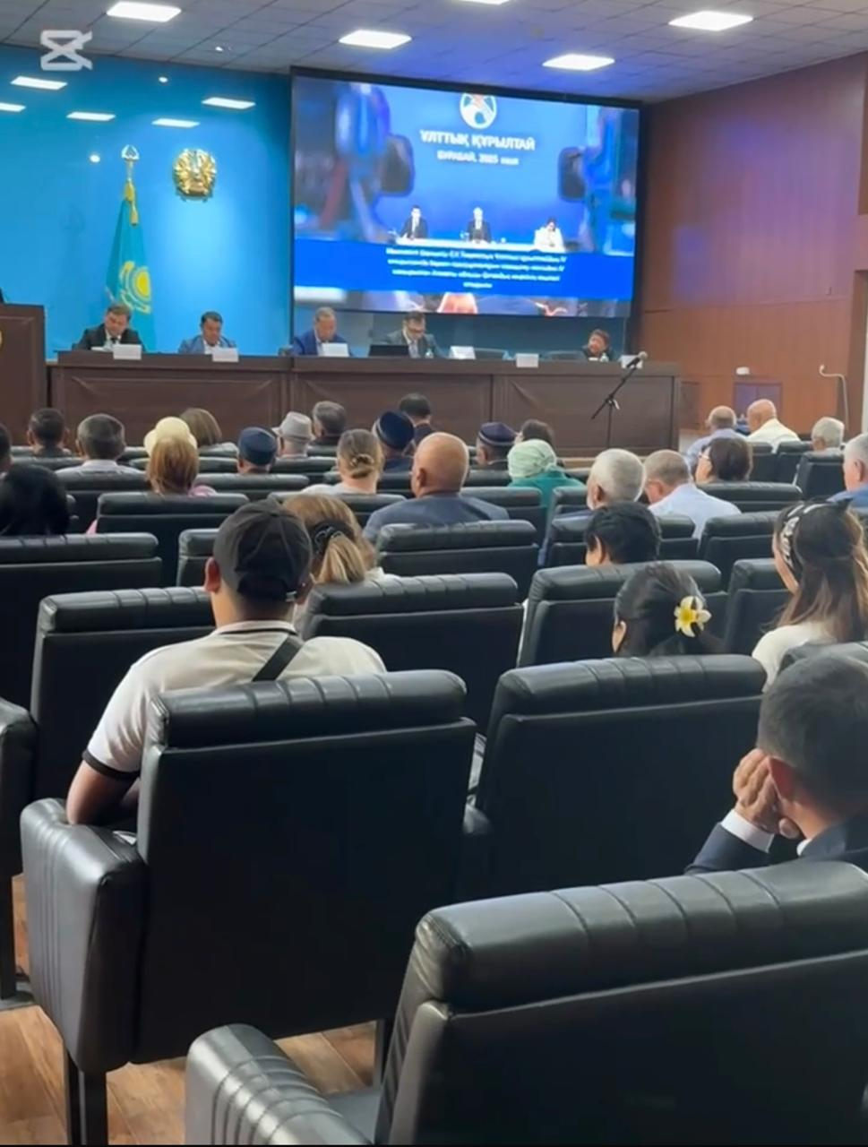
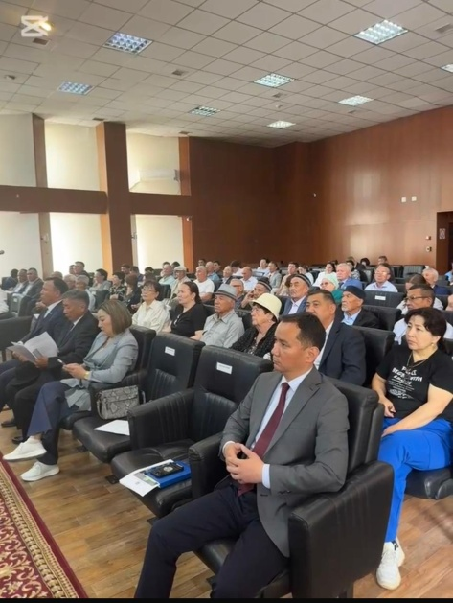
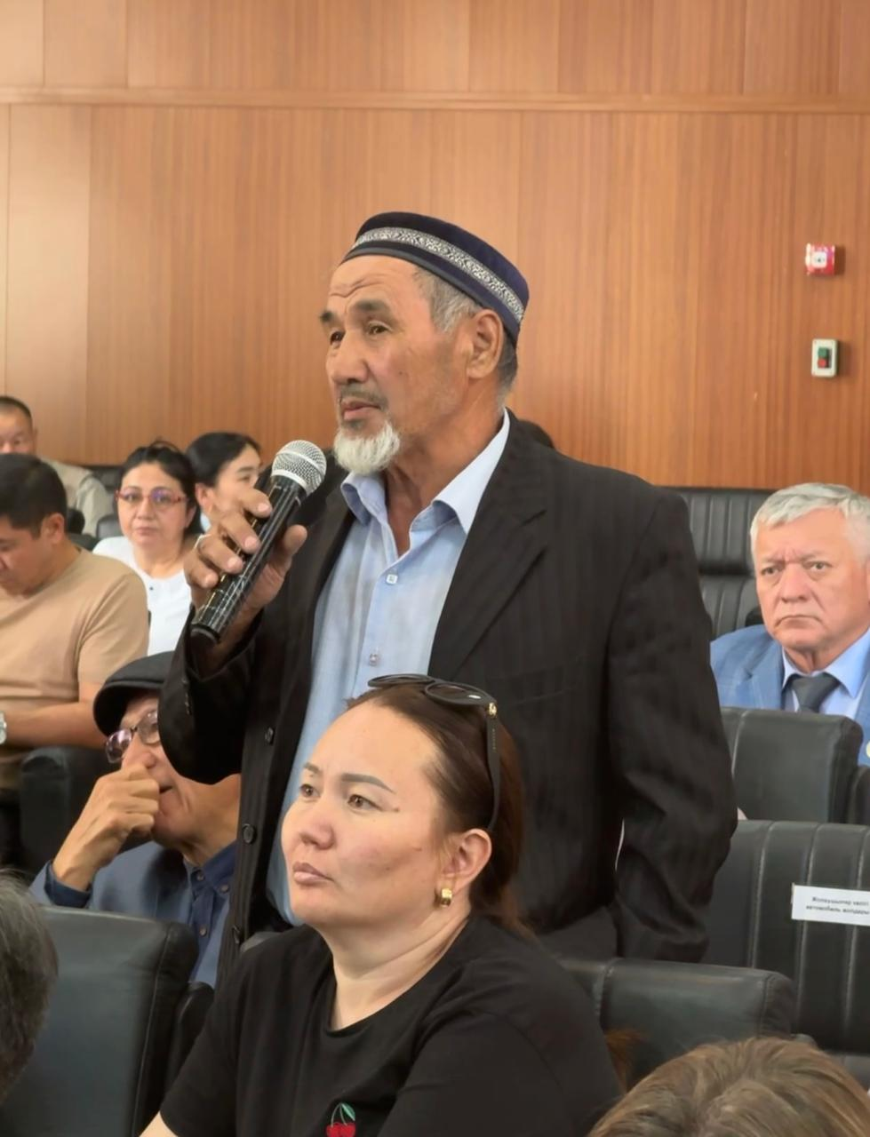
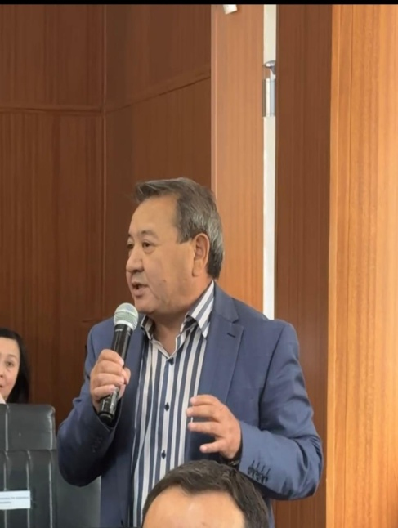
Іле ауданы
27.05.2025жыл
Дөңгелек үстел : Өтеген батыр кенті
Жергілікті қоғамдастық жиналысы және тұрғындармен кездесу: Байкент ауылдық округі
Тұрғындар пікірлері мен ұсыныстары:
Кенжебай Отарбаев, Байсерке ауылы:
Нұрлан Шорманов, Боралдай кенті
01
03
Мектеп пен ата-аналар Қоғамдық кеңес пен әкімдік назарынан тыс қалуда. Бұл бағытта тұрақты қолдау қажет.
Балалар спорт алаңдары ақылы. Көпбалалы аналарға аптасына бір күн тегін болса деймін. Жалпы, оларға көбірек жеңілдік қажет.
Топарова, Аналар кеңесінің төрайымы:
Айсәуле Жұмабекова, тұрғын:
02
04
Ұлттық-патриоттық тәрбие қажет. Балаларды тәрбиелеу қиындап барады, олар телефонмен өсіп жатыр..
Жапек батыр мен Нұрғиса ауылдарын жағымсыз иіс жайлаған. Салдарынан тері аурулары көбейіп, ауызсу мәселесі қиындап отыр..

Slide 4
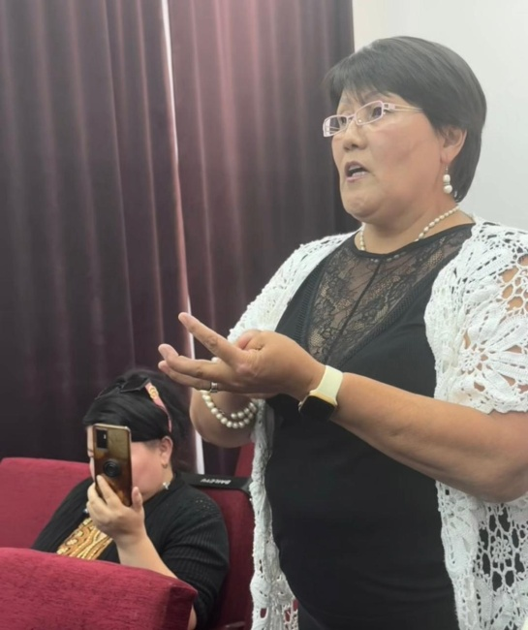
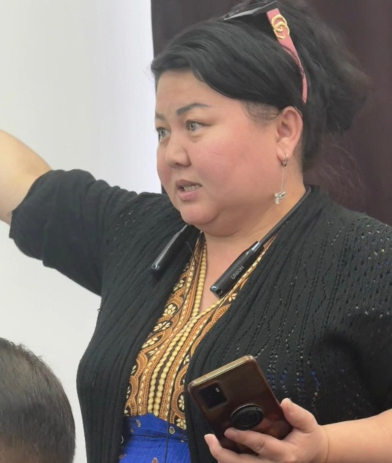
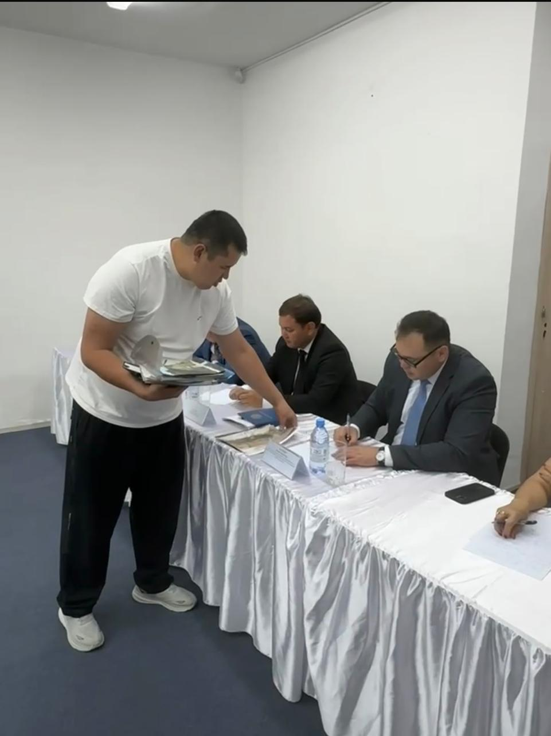

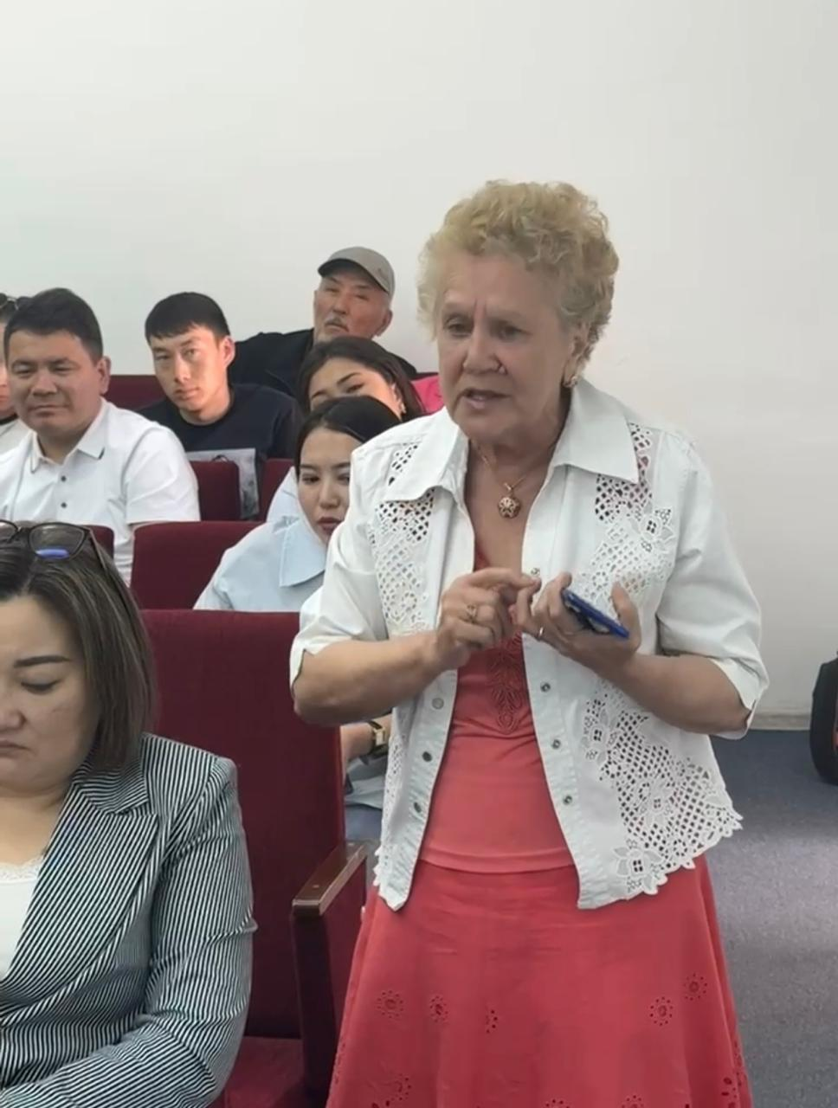
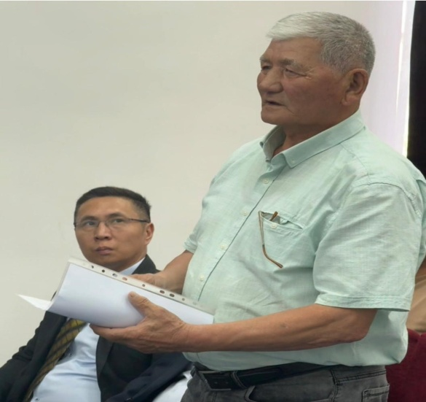
Байкент ауылдық округі
Іле ауданындағы жағымсыз иіс мәселесі — халықты толғандырған күрделі түйткіл
Іле ауданында ұзақ жылдар бойы шешімін таппай келе жатқан өзекті мәселенің бірі — ауаға таралатын жағымсыз иіс. Бұл проблема жергілікті тұрғындардың наразылығын тудырып, олардың өмір сапасына тікелей әсер етуде.
Кеңес отырысында бұл мәселемен қатар ауыз су сапасының төмендігі, жолдардың жағдайы және денсаулық сақтау саласындағы қиындықтар да сөз болды.
Жергілікті халықтың айтуынша, Жапек батыр мен Тілендиев ауылдарының арасында орналасқан, жалпы көлемі 123 гектарды құрайтын полигоннан тарайтын иіс тұрғындардың денсаулығына кері әсер етіп отыр. Ауылдағылардың арасында тері аурулары көбейіп, түнде терезе ашу мүмкін болмай қалған. Бұл жағдай тұрғындардың тыныс-тіршілігін айтарлықтай қиындатқан.
Жағымсыз иістің нақты көзі туралы түрлі түсіндірмелер берілгенімен, жауапты мекемелер мәселені шешуді ұзаққа созып келеді. Экологиялық сипаттағы бұл түйткіл халықтың төзімін тауысып, әлеуметтік наразылыққа ұласуда.

Slide 5
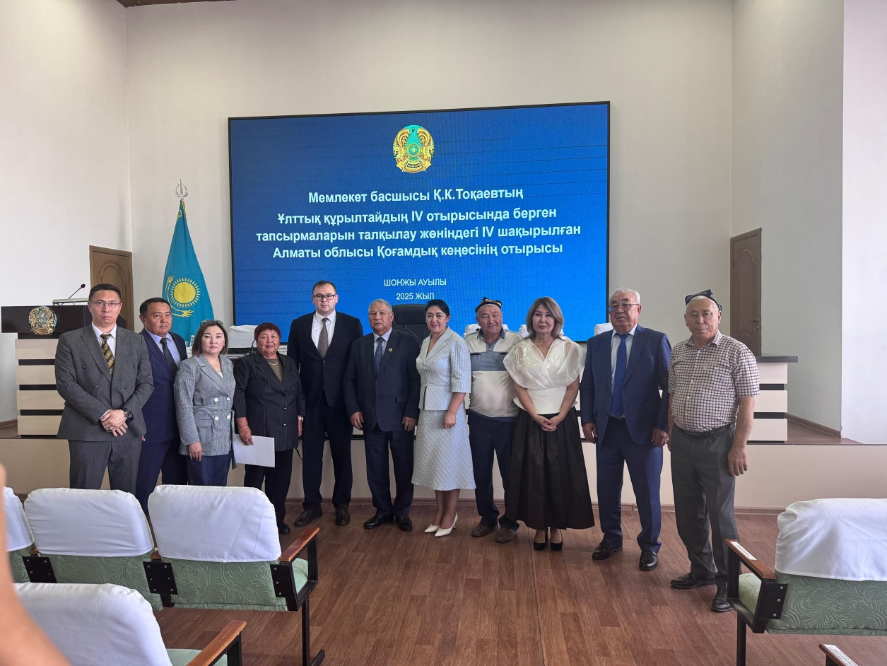
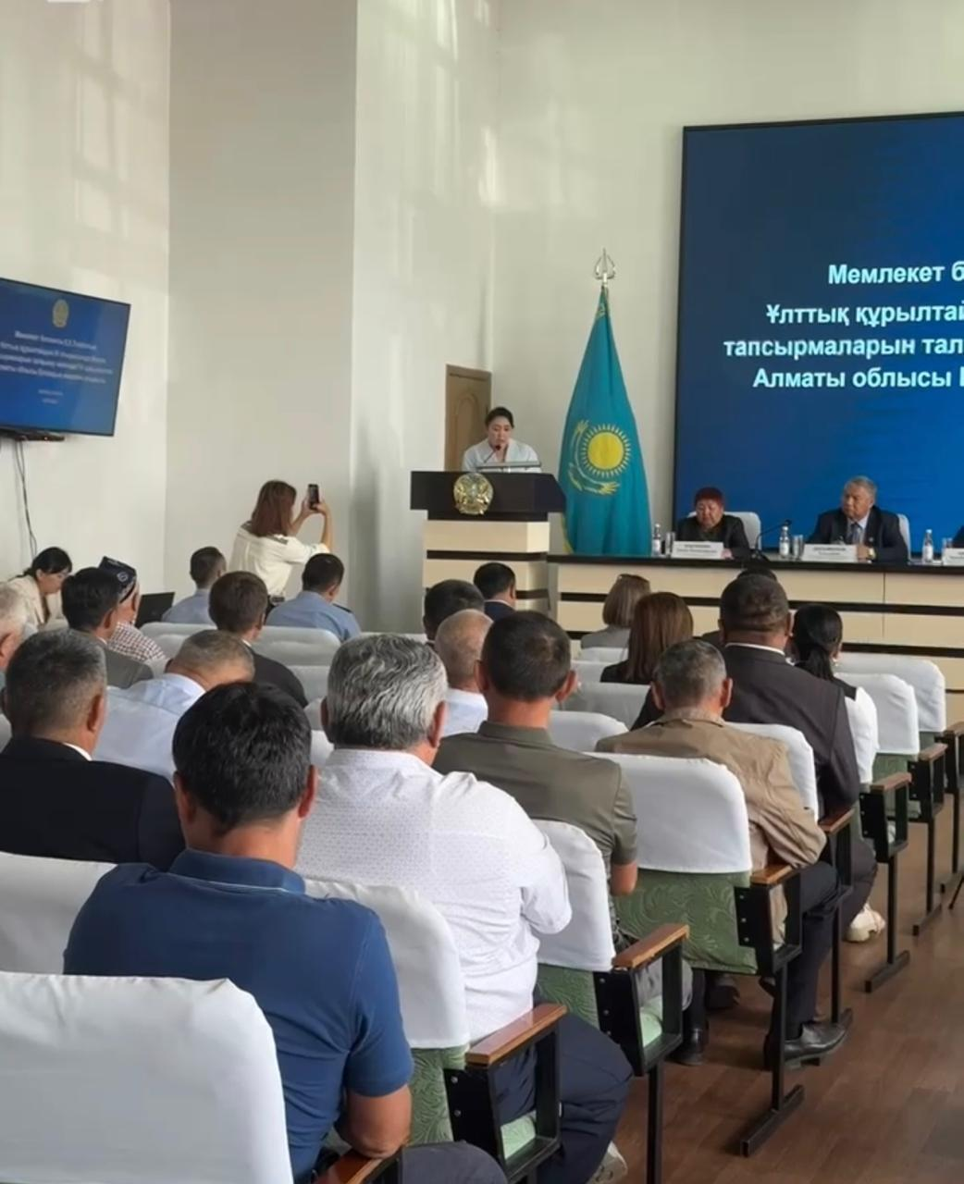
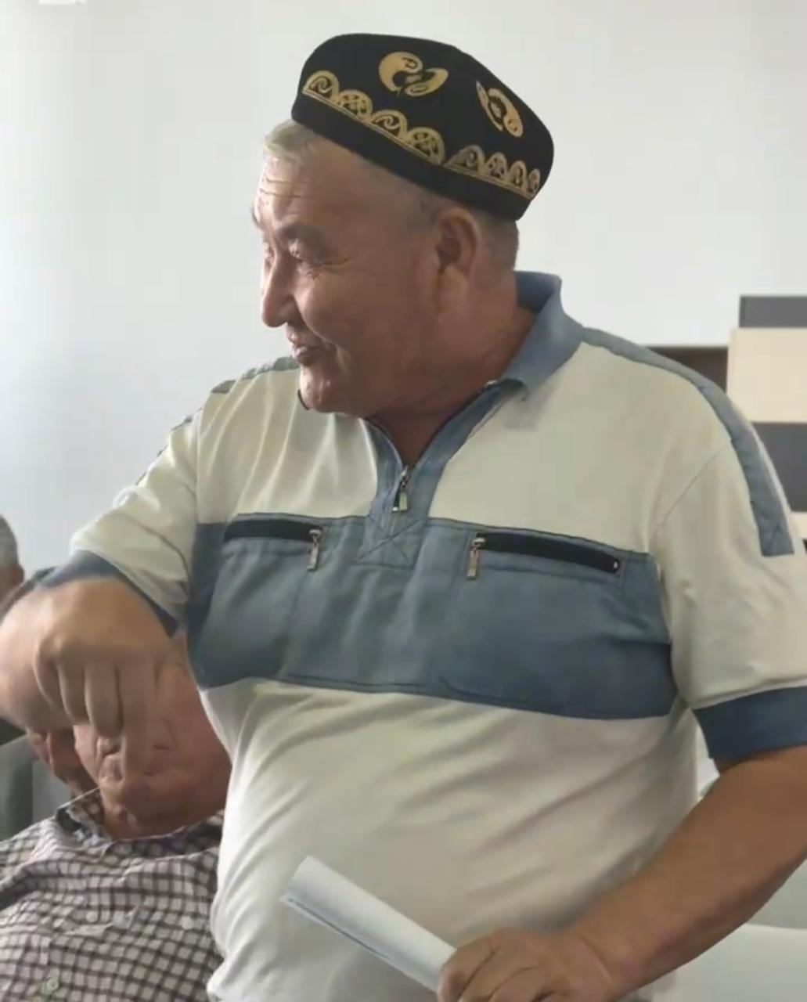
Ұйғыр ауданы
28.05.2025жыл
Дөңгелек үстел : Шонжы ауылы
Жергілікті қоғамдастық жиналысы және тұрғындармен кездесу: Шарын ауылдық округі
Тұрғындар пікірлері мен ұсыныстары:
Утиль мәселесі
–Шетелден, әсіресе Қытайдан техникалық сипаттамасы қолайлы тракторларды сатып алу екі есе қымбатқа түседі. Сол себепті тозығы жеткен, жиі бұзылатын ресейлік техниканы қолдануға мәжбүр. Бұл мәселені шешу үшін утиль тәртібін қайта қарау қажет.
03
Ауыл ішінен өтетін республикалық жол
Ауызсу мәселесі
04
01
Ауызсу мәселесі– Ауызсу мәселесі дұрыс жолға қойылып, сапалы әрі тұрақты қамтамасыз етілуі тиіс.
– Ауыл ортасынан өтетін 5 шақырымдық тасжол республикалық деңгейге қарайды. Жөндеу жұмыстары жүргізілмеген. Жол облысқа қарамайтындықтан, мәселе әлі шешімін таппай отыр.
Интернет желісі
02
Аудандық аурухана жағдайы
Ауылда интернет желісі әлі де әлсіз. Байланыс сапасын жақсарту бағытында нақты шаралар қабылдануы қажет.
– Аудандық аурухана апатты жағдайда. Жаңа аурухана құрылысы тез арада басталуы қажет.
05

Slide 6
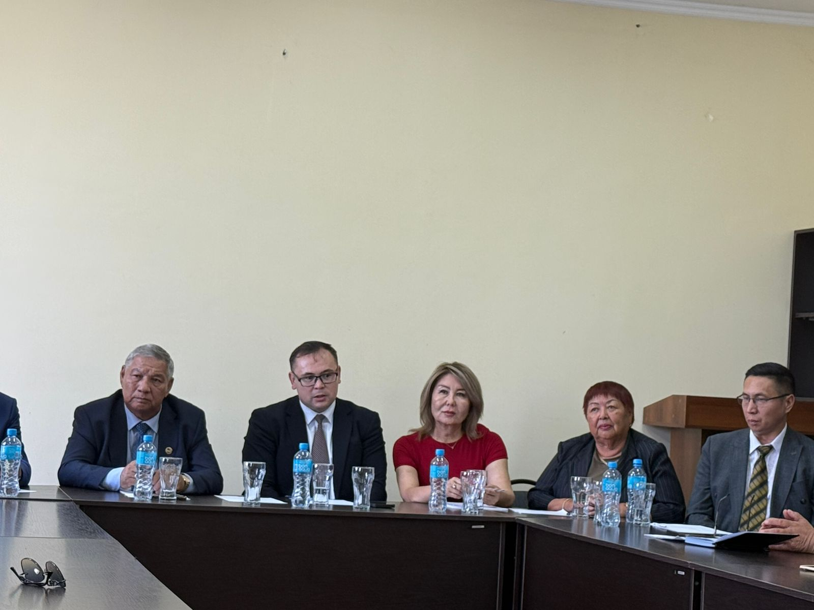
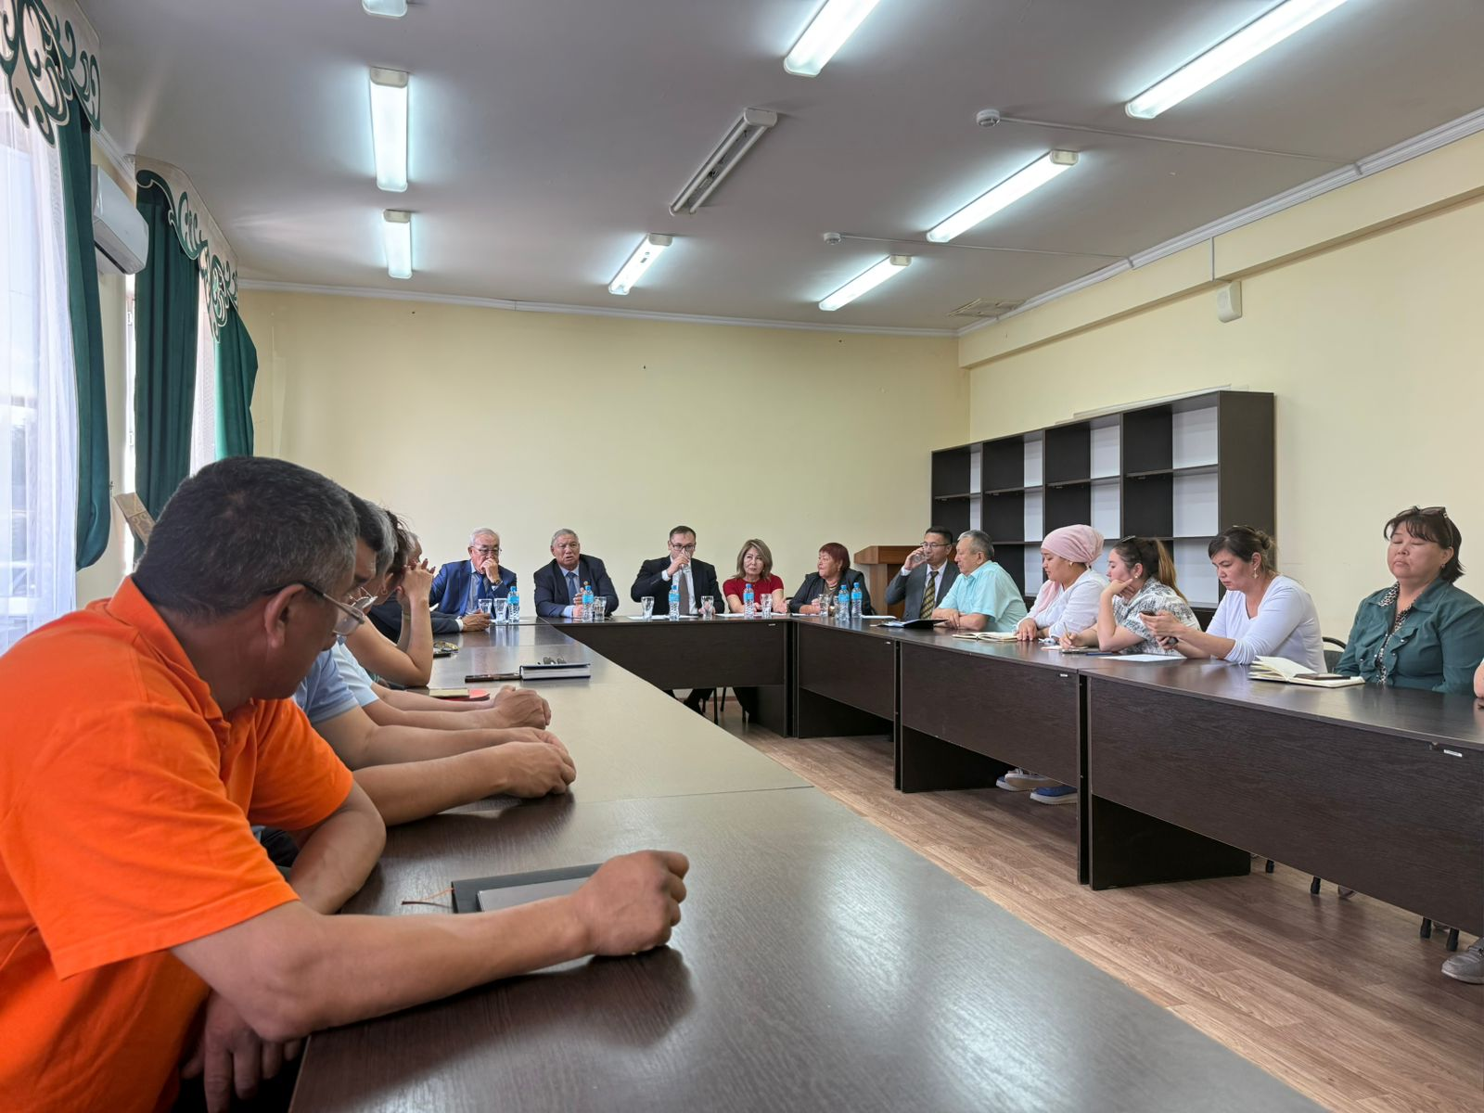
Шарын ауылдық округі
Жастар тәрбиесі және рухани даму– Жастардың тәрбиесіне ерекше көңіл бөлу қажет. Бұл бағытта патриоттық клубтарды жаңғыртып, еріктілер қозғалысын кеңейту ұсынылады. Жастар арасында азаматтық белсенділікті дамыту – олардың рухани және әлеуметтік қалыптасуына ықпал етеді.
Ұлтаралық келісімді сақтау және нығайту– Қазақ және ұйғыр ұлттары арасында достық қарым-қатынасты нығайту мақсатында мәдени іс-шаралар мен қоғамдық диалог алаңдарын тұрақты түрде өткізу ұсынылады. Бұл – бейбітшілік пен тұрақтылықтың негізі.
01
02
Аудандық аурухананың апатты жағдайы– Аудандық аурухана ғимараты апатты жағдайда болғандықтан, жаңа аурухана құрылысының жобалық-сметалық құжаттарын әзірлеп, құрылысты жедел бастау қажет.
03
Интернет желісінің сапасын арттыру– Ауылдық жерлерде интернет жылдамдығы мен қолжетімділігін арттыру мақсатында байланыс операторларымен бірлесіп, талшықты-оптикалық желілерді орнату жұмыстары жүргізілуі тиіс.
04

Slide 7
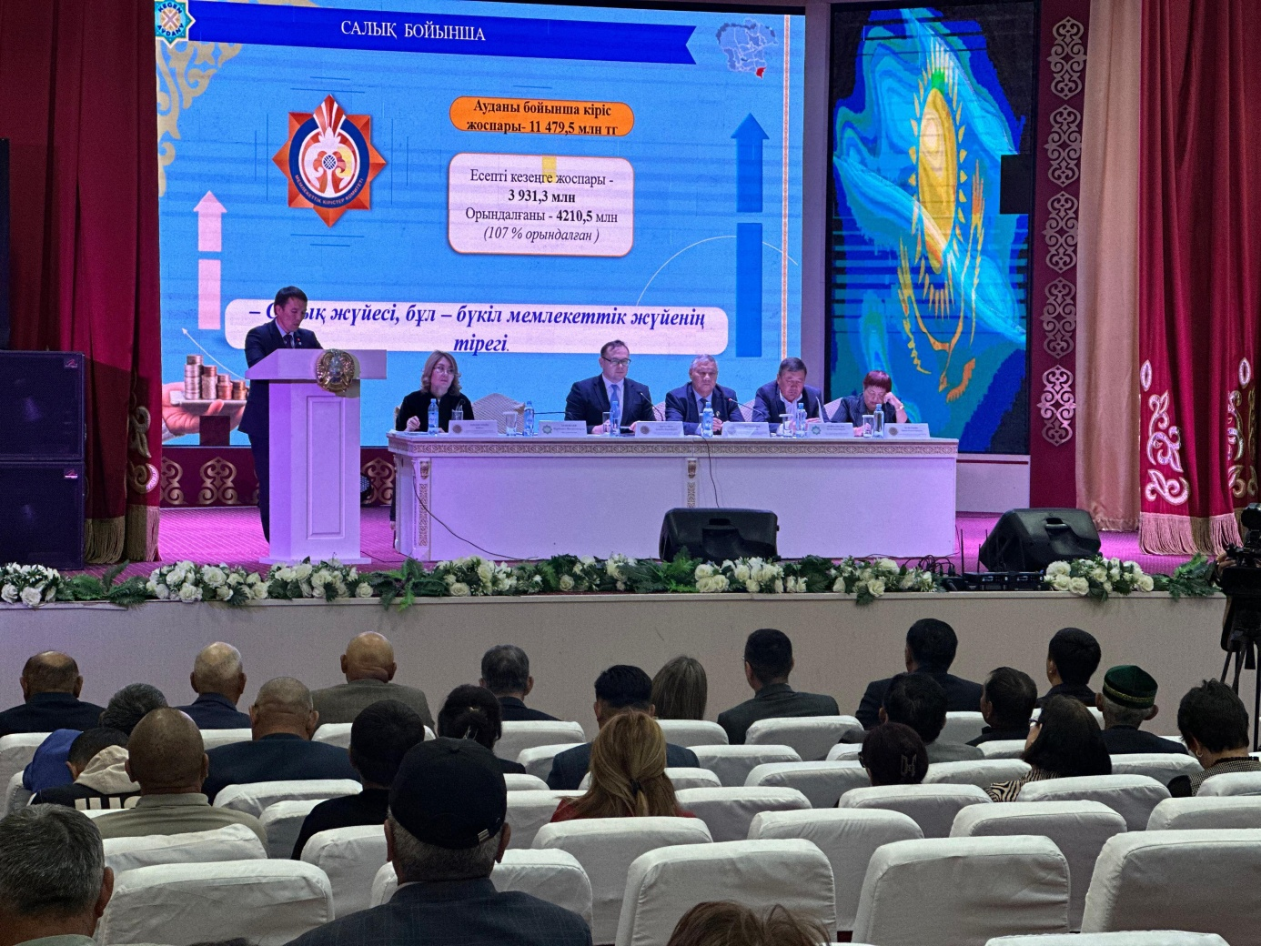
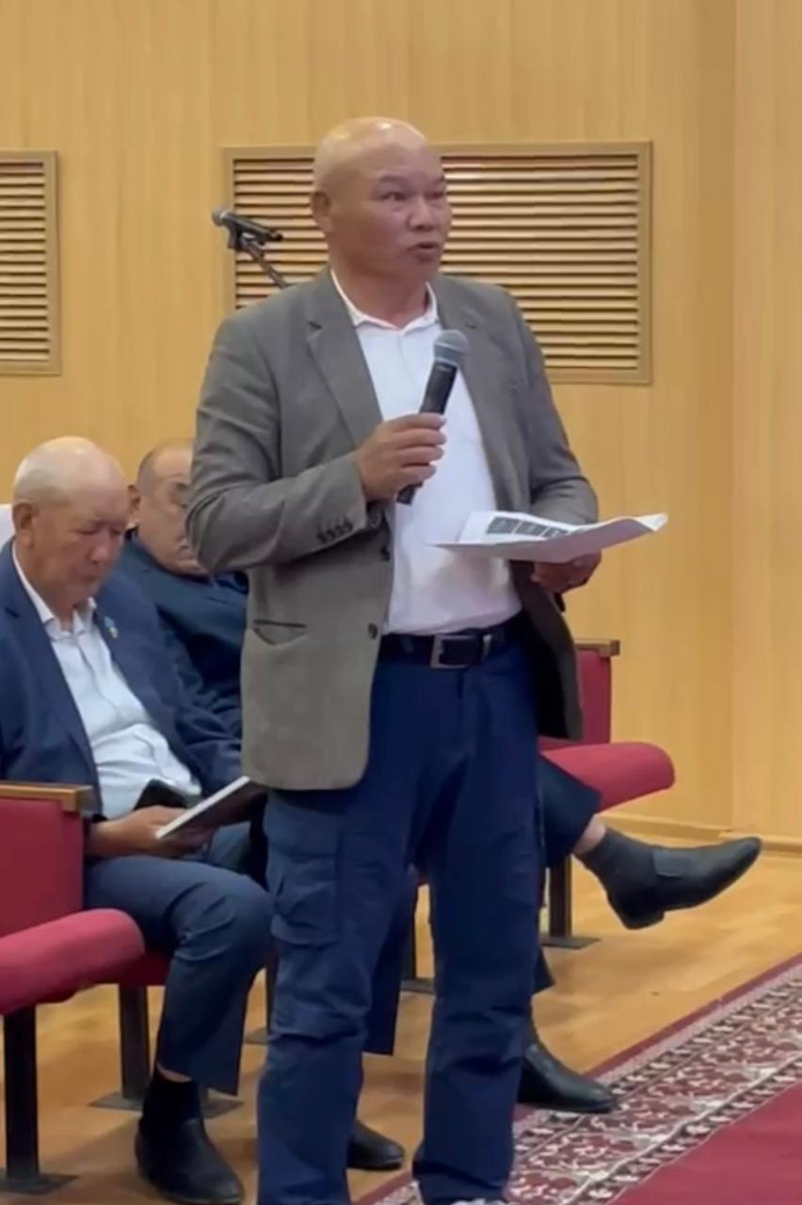
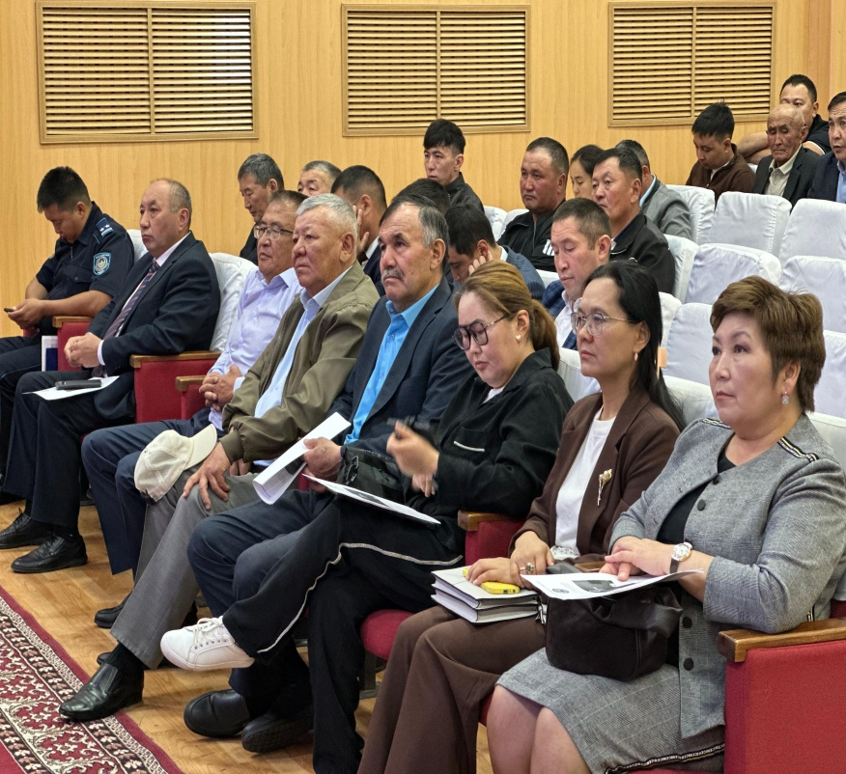
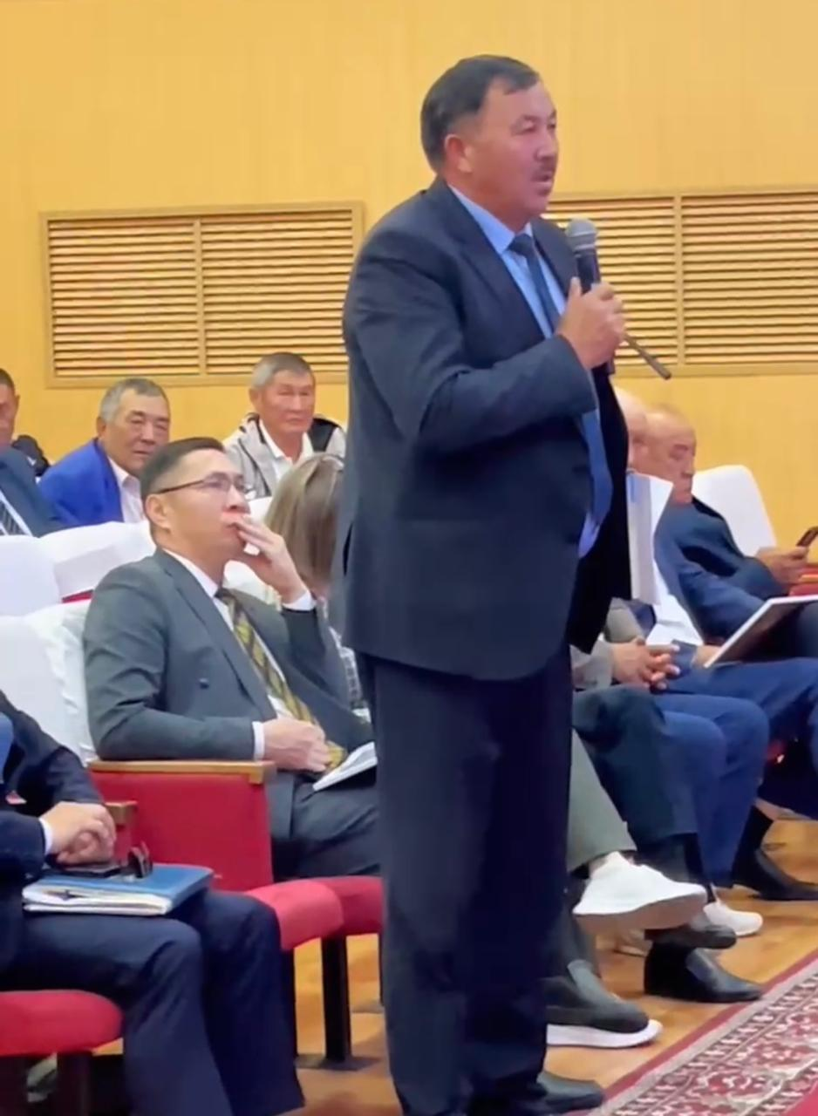
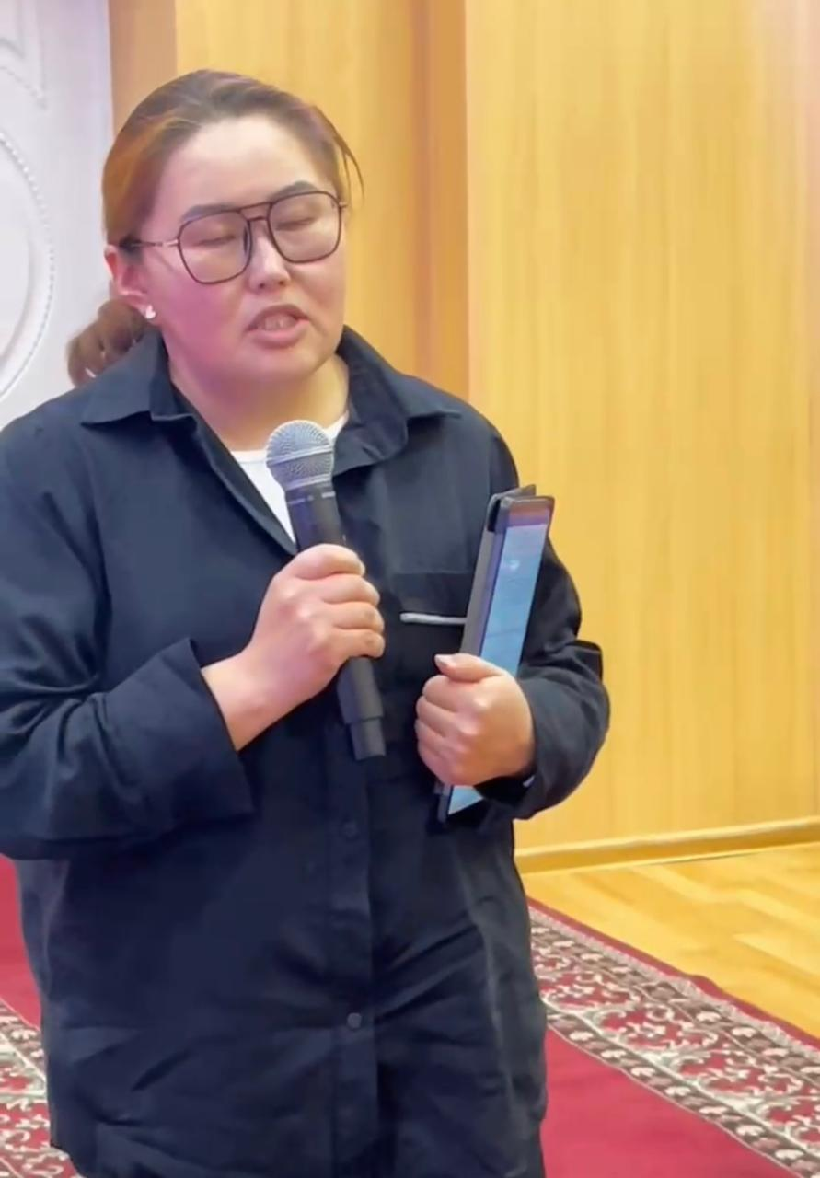
Кеген ауданы
29.05.2025 жыл
Аудандық қоғамдық кеңес мүшелері мен тұрғындардың ұсыныстары:
1.Денсаулық сақтау саласына қатысты(ұсыныс иесі: О.Бекбатыров, аудандық қоғамдық кеңес мүшесі)
► Аудан халқының тығыздығының төмендігіне байланысты денсаулық сақтау саласына бөлінетін қаржы көлемі жеткіліксіз. Осыған орай, ауылды аймақтар үшін қаржыландырудың жеке әдістемесі әзірленуі қажет.
► Ауданға жас мамандарды тарту қиын. Себебі, еңбекақы төмен, инфрақұрылым жеткіліксіз. Жас мамандарға арналған әлеуметтік қолдау шаралары (тұрғын үй, көтермеақы, жол шығындары) қарастырылуы тиіс.
► Аудан мен ауылдарда жедел жәрдем көліктері жетіспейді және техникалық жағдайы нашар. Жаңа санитарлық автокөліктермен қамту мәселесі шешілуі қажет.

Slide 8
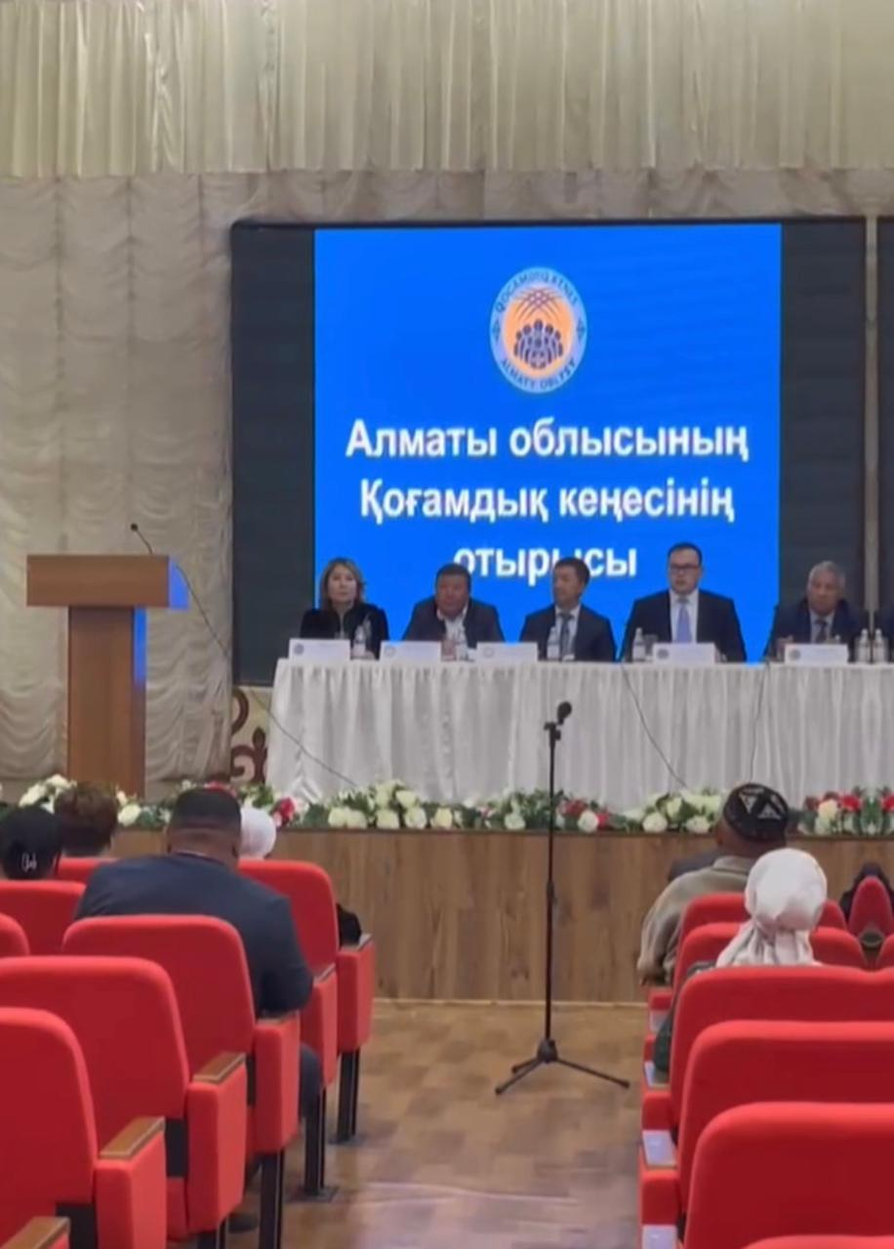
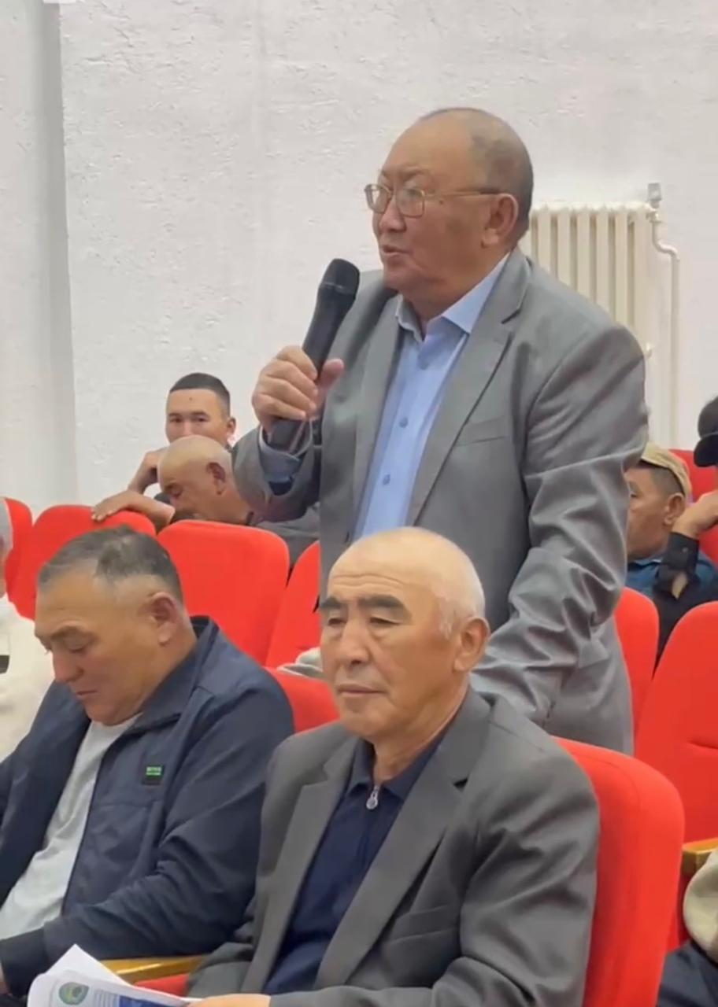
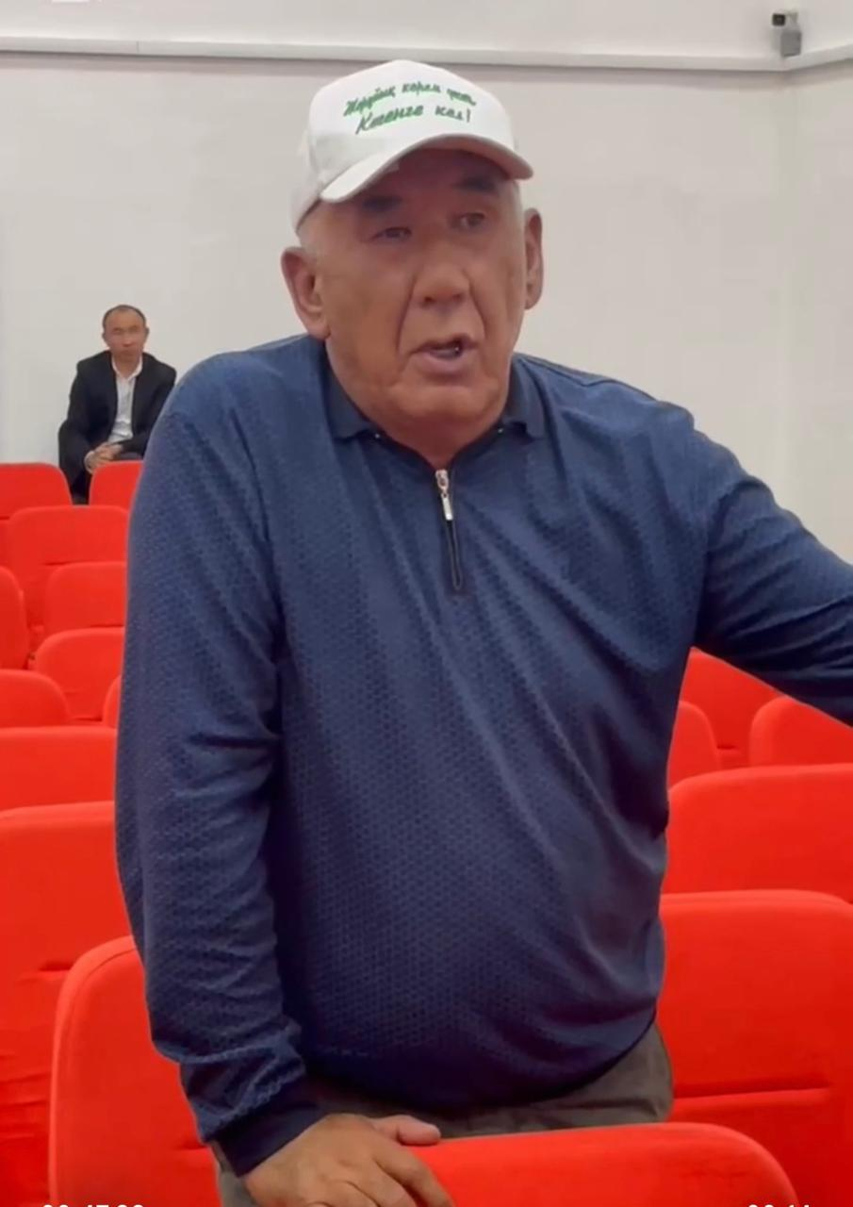
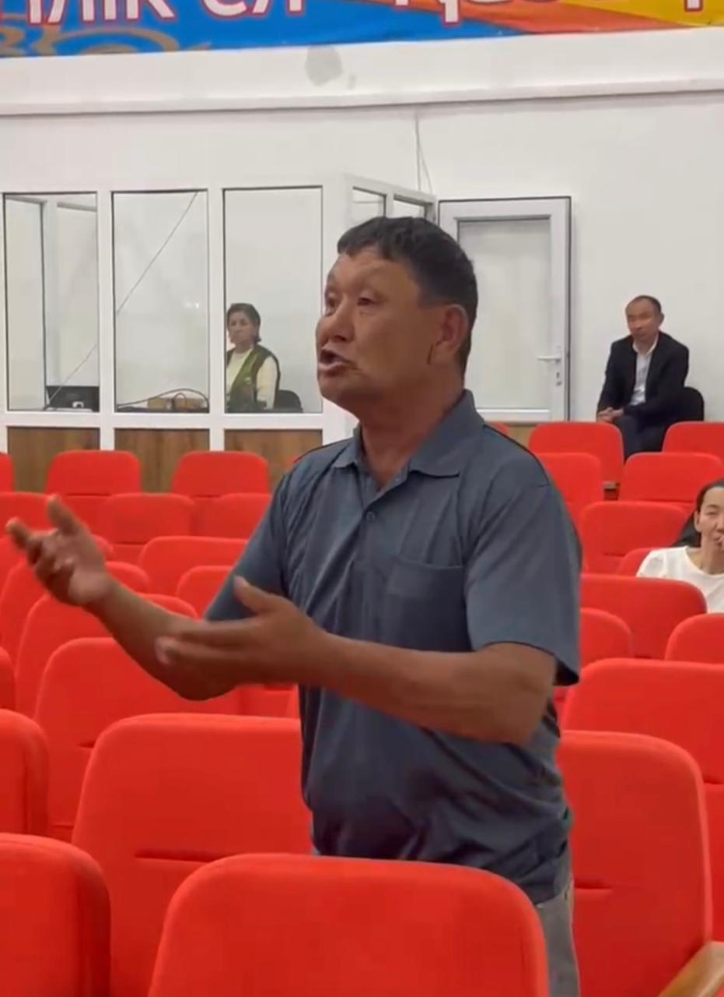
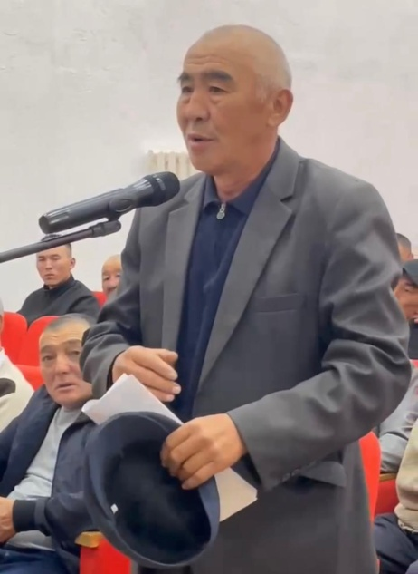
Ұзынбұлақ ауылдық округі
2.Жастар саясаты және әскери міндет(ұсыныс иесі: К.Қабылбеков, аудан әкімінің орынбасары)
► Ауылда жастар тұрақтамай, қалаларға қоныс аударуда. Әскери қызметке шақырылу көрсеткіші төмен. Жастарды ынталандыру немесе заңнамалық өзгерістер арқылы міндетті борышты өтеуге тарту қажет.
► Кеңес үкіметі кезіндегідей, биік таулы аймақтарда тұратын азаматтардың еңбекақысына үстемақы төлеу мәселесі қайта қаралуы тиіс.
Ауыл шаруашылығын дамыту(ұсыныс иелері: Е.Нұрбайұлы, Н.Советов, М.Тақабаев, Ұ.Мұстафин)
Ауыл шаруашылығы
Жедел медициналық көмек мәселесі(ұсыныс иесі: Жылысай ауылының тұрғыны)
01
– «Ауыл аманаты» бағдарламасы аясындағы канал құрылысы аяқталмаған.
– Қой жүнін өңдейтін кәсіпорын, мал ұрықтандыру пункті қажет.
– «Төрт түлік» бағдарламасы тиімсіз, шарттары күрделі.
– Ветеринариялық анықтама алу қиын.
– Мал қораларының құжаты жоқ, субсидия рәсімдеу мүмкін емес.
► Жылысай ауылында жедел жәрдем көлігі жоқ. Ауыр науқастарға дер кезінде көмек көрсету мүмкін емес. Ауылға жедел жәрдем автокөлігін беру – өмірлік маңызды мәселе.
02

Slide 9
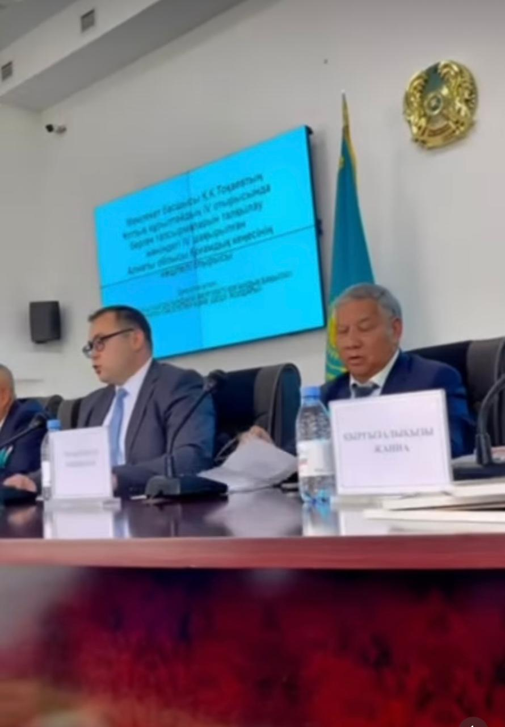
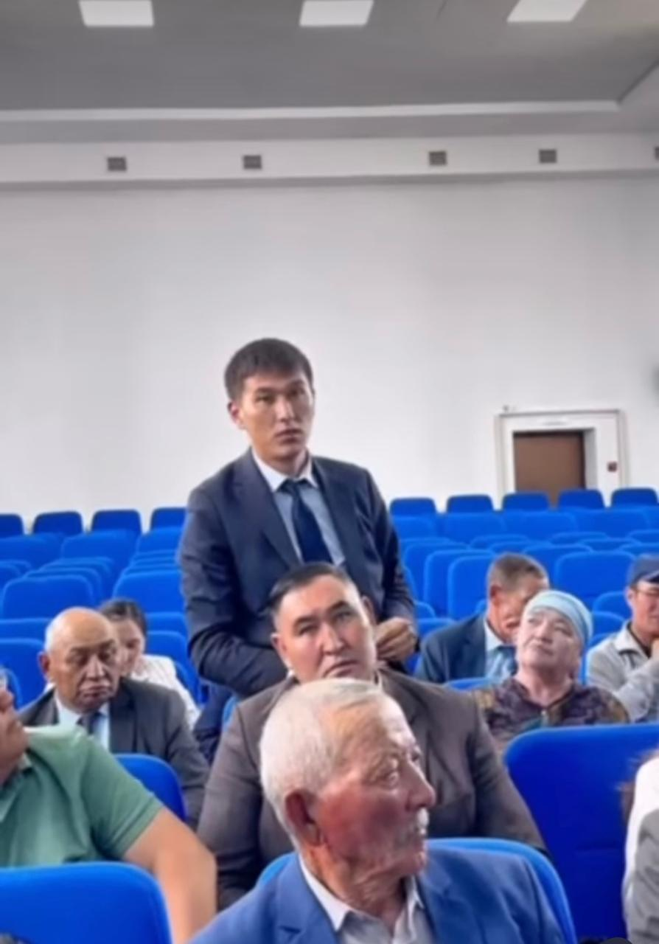
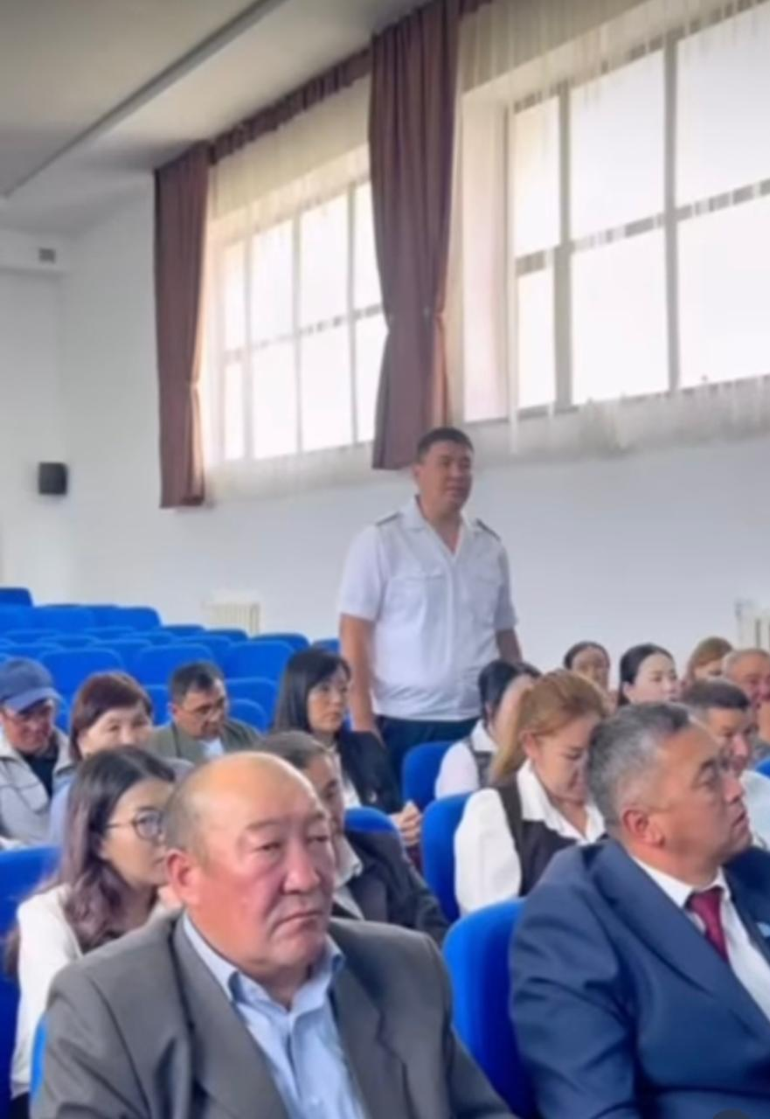
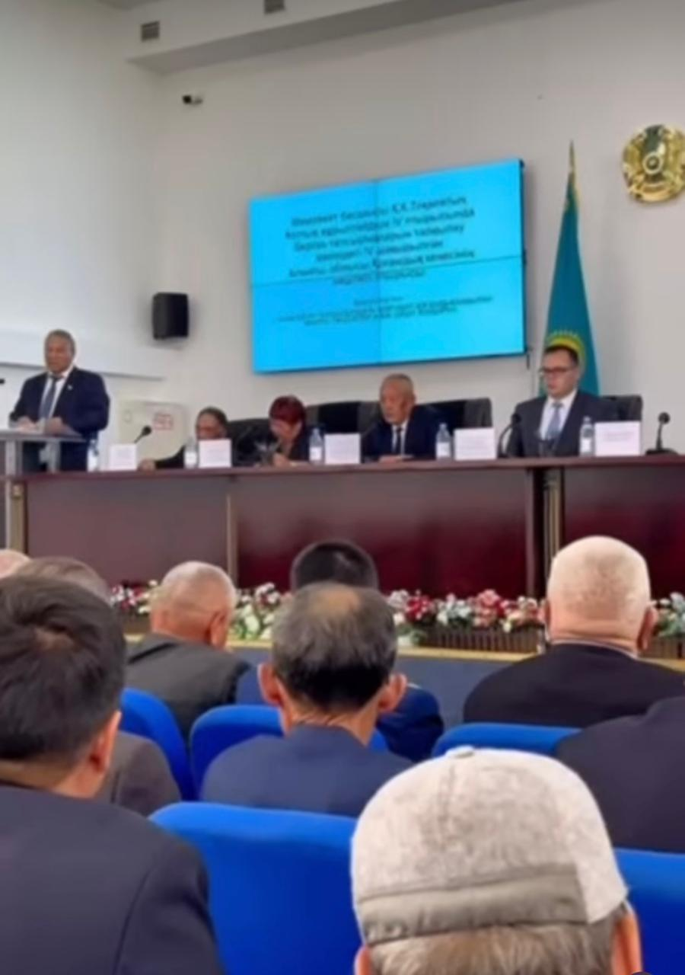
Райымбек ауданы
30.05.2025
Аудан тұрғындары мен қоғамдық кеңес мүшелерінің ұсыныстары: Инфрақұрылым және көлік
►Аудан елді мекендерін газдандыру мәселесі өзекті.
► Текес–Кеген тас жолының құрылысын аяқтау қажет.
► Туризмді дамыту мақсатында Байжан бәйбіше сайына дейін тас жол салу ұсынылды.
► Көксай орта мектебі мен бірқатар құрылыс нысандарының жұмыстары аяқталмай тұр.
► Қақпақ ауылында мал өлекселерін тастайтын арнайы орын салуға қаржы бөлу қажет.

Slide 10
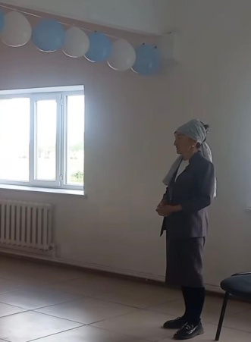
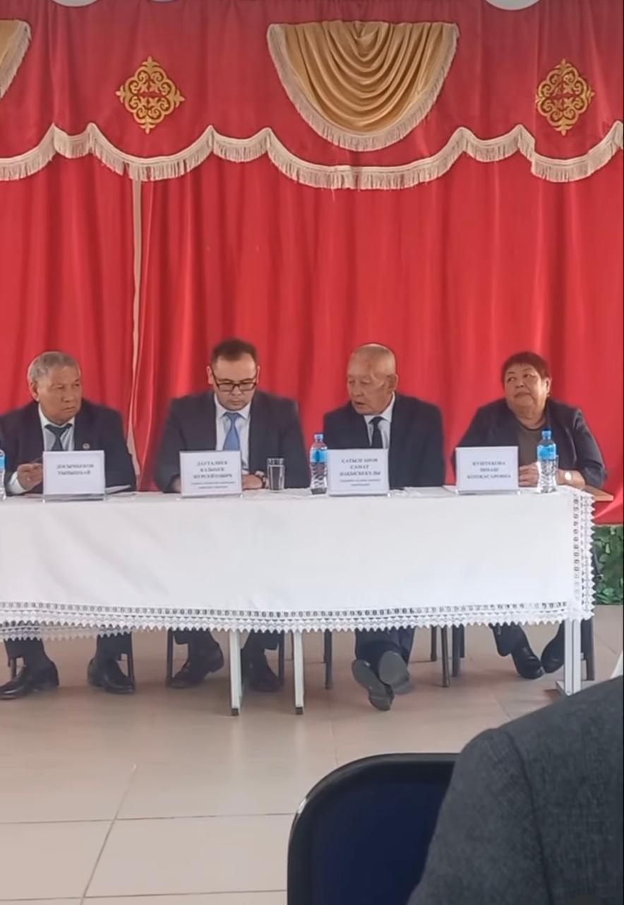
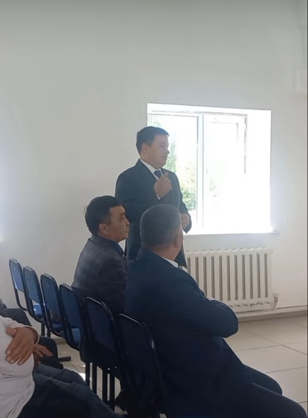
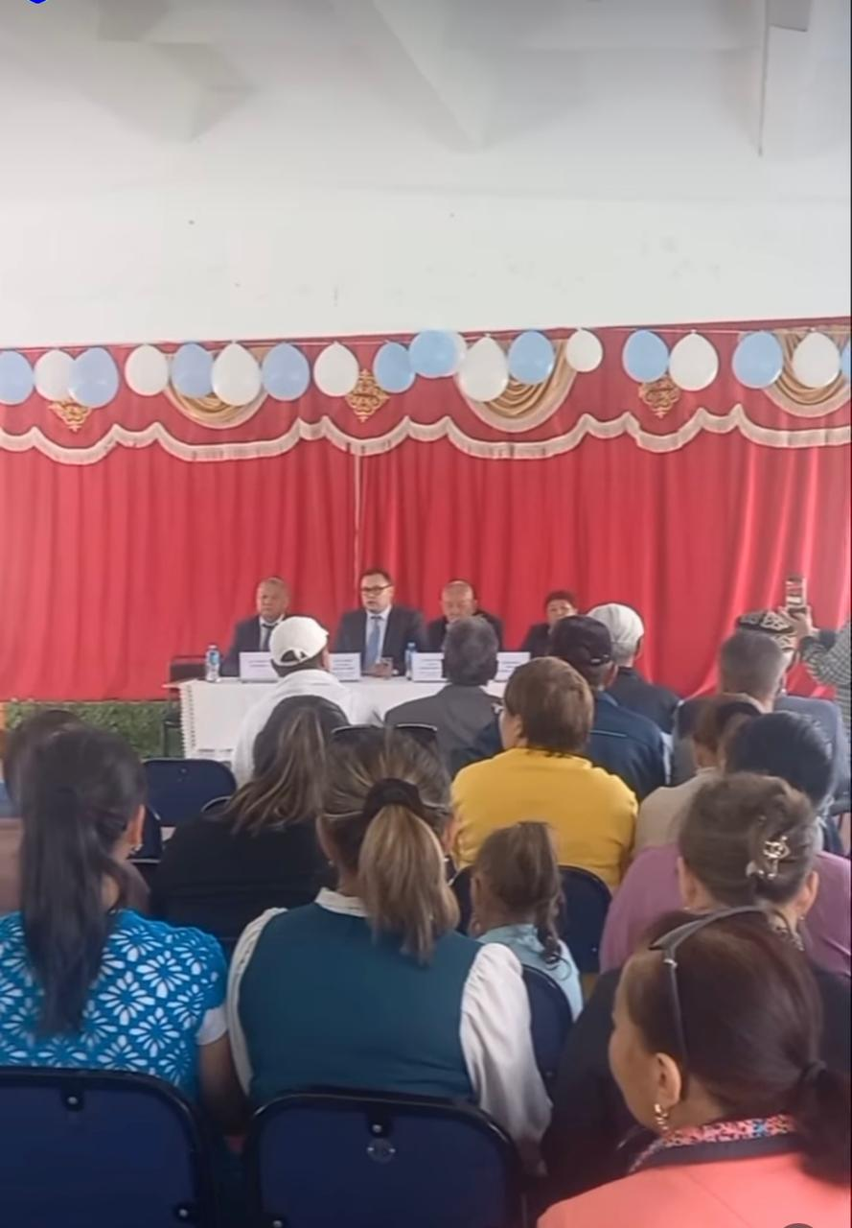
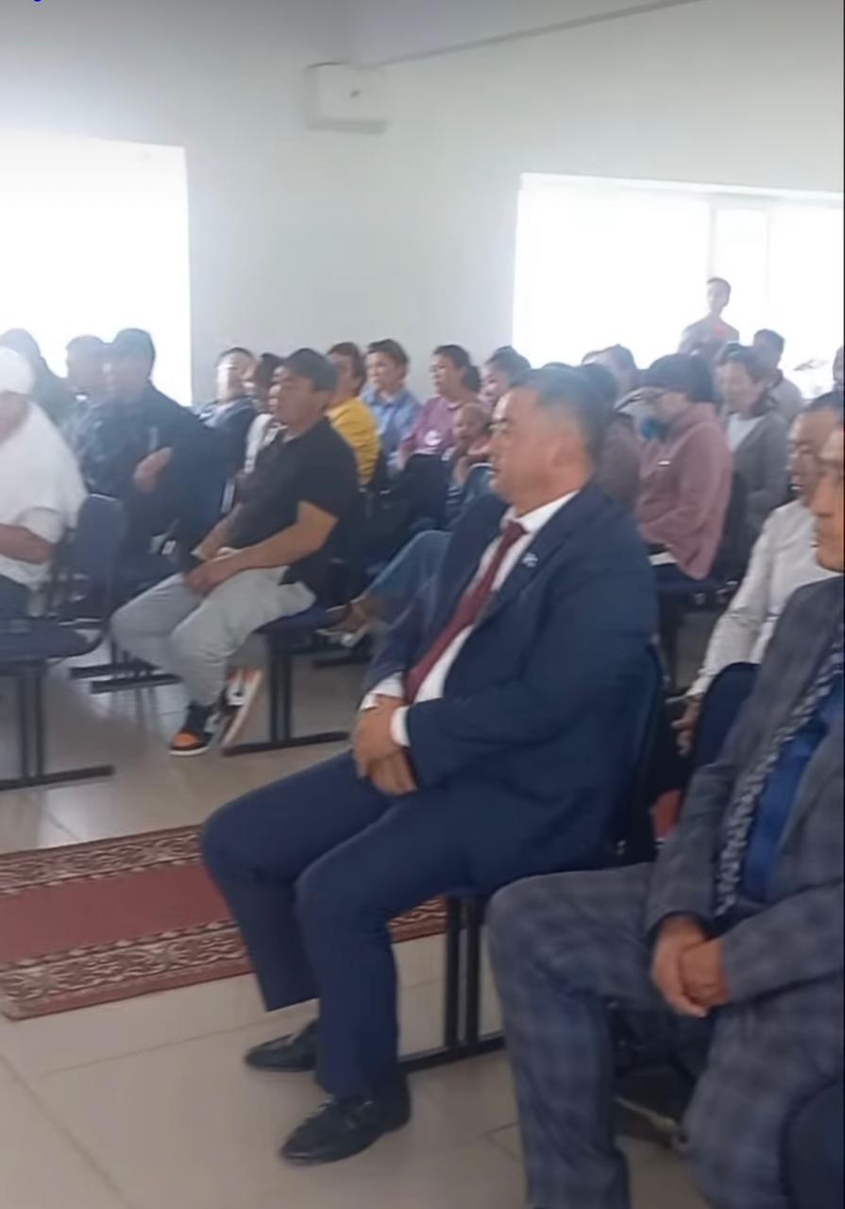
Қақпақ ауылы
Су және ауыл шаруашылығы
•Суармалы жерлерді сумен қамтамасыз ету (каналдар, су тоспалары) тиісті деңгейде емес.
•Ағын судың тарифі қымбаттап, шаруаларға қиындық тудырып отыр.
•Мал жайылымы жетіспейді, ветеринариялық пункттер жоқ.
•Ветеринариялық қызмет сапасын арттыру және инфрақұрылымды жаңғырту қажет.
Денсаулық сақтау
•Сарыжаз ауылында заманауи жедел жәрдем пунктін ашу керек.
•Ауданда жедел жәрдем көліктері ескі және жеткіліксіз.
•Аудандық аурухананың жағдайы нашар, құжаттары дайын, бірақ жөндеуге қаржы жоқ.
•Жаңа фельдшерлік пункттердің сапасы сын көтермейді.
Бақылау және басқару
Әлеуметтік мәселелер
•Мемлекеттік қызметкерлердің жауапкершілігі төмен, қадағалау жоқ.
•Бюджетті тиімді игеру және нысандардың сапасына қоғам болып бақылау орнату маңызды.
•Ауданға бөлінген техниканың жоғалуы фактісі орын алған.
•Су арналарының күтімсіздігі су тасқынына қауіп төндіреді.
01
►Балабақшадағы балалардың тамақтануына баса назар аудару (құрт, май, жент, қақ өнімдерін қосу).
► Атақты тұлғаларға (И.Бахтия) көше атын беру мәселесі ономастикалық тізімге ілінбеу себебінен шешілмей тұр.
02
Саяси және қоғамдық мәселелер
•Қоғамдық кеңестерді жасақтауды мәслихат емес, бейтарап комиссия жүзеге асыруы керек.
•Сайлаулар әділ өтуі үшін сайланушыларға жеке жәшік қою ұсынылды.
•Мемлекеттік тіл мәртебесін көтеру қажет.
•Аудан атауын қазақи атауға өзгерту мәселесі көтерілді.
•Шет елден келген қандастарды қолдау шаралары жетіспейді.

Slide 11
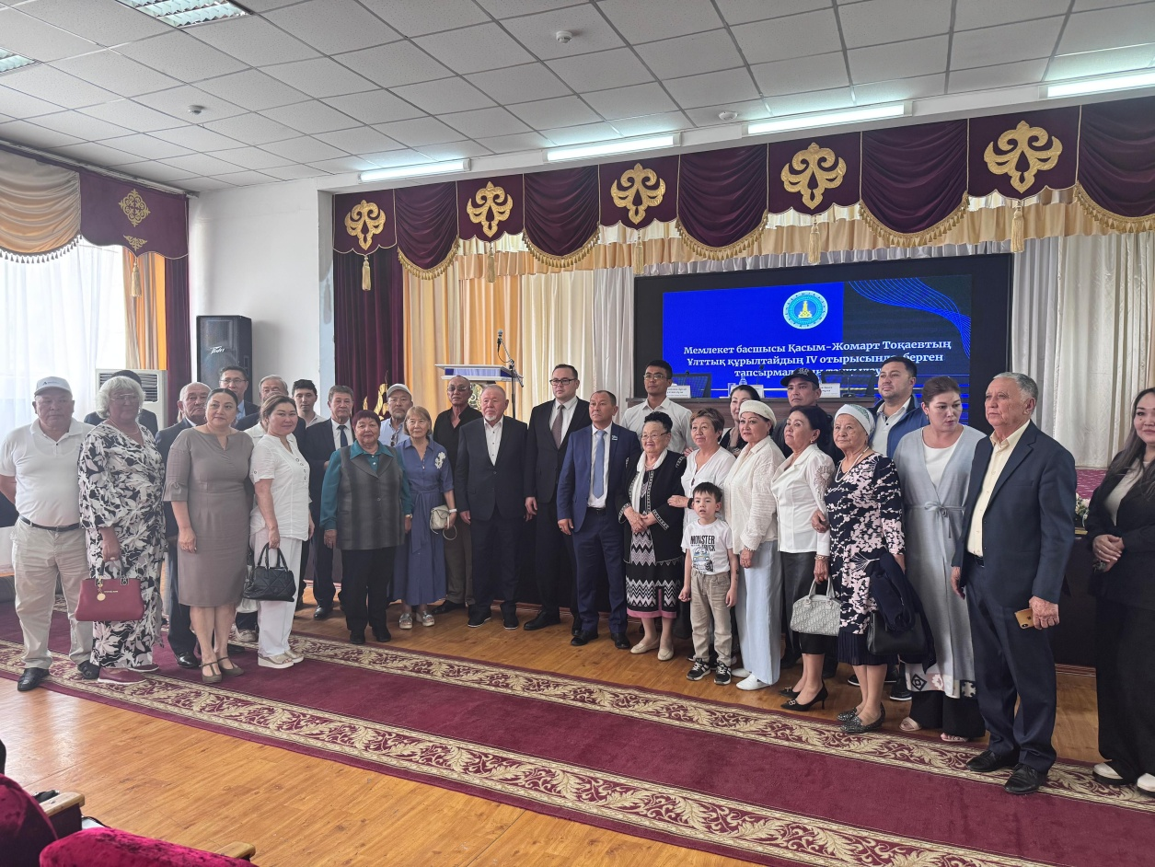
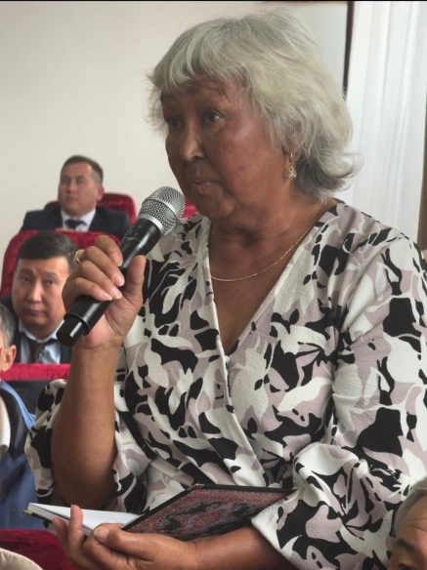
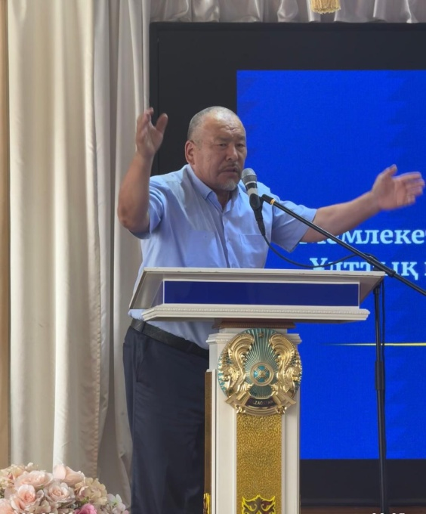
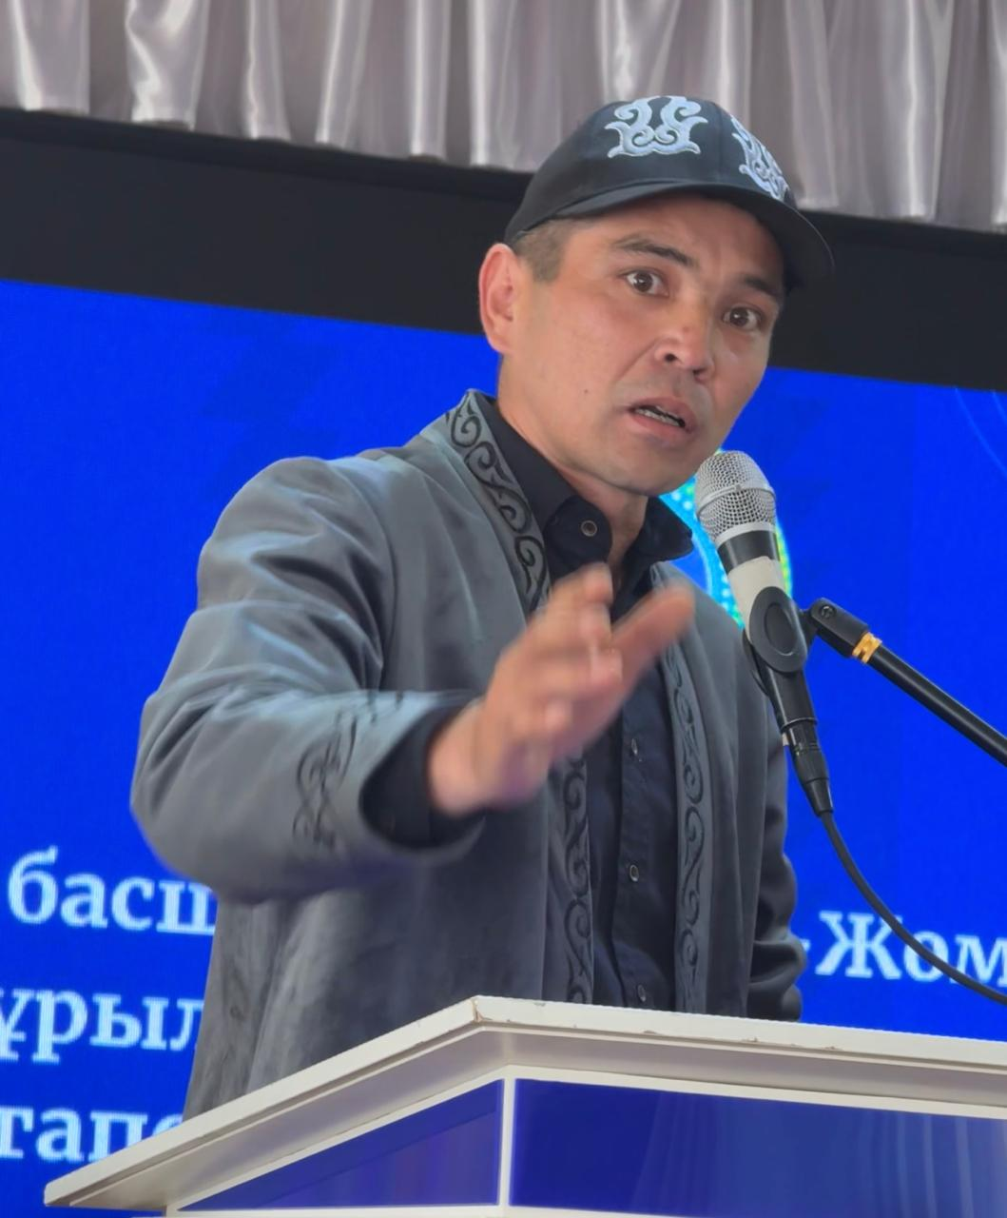
Еңбекшіқазақ ауданы
03.06.2025жыл
Тұрғындар көтерген мәселелер
мен ұсыныстар:
Әлеуметтік қолдау– Көпбалалы, тұрмысы төмен отбасылардың балалары білімде үздік, алайда отбасының жағдайы өте нашар. Мұндай отбасыларға жергілікті деңгейде қолдау көрсету тетіктерін қарастыру қажет.
Көлік инфрақұрылымы– Бұрынғы автостанциялар жойылған, автобустар тұратын арнайы тұрақ жоқ. Жаңа автостанция салу немесе арнайы тұрақ орнату мәселесін қарау ұсынылды.
Білім беру инфрақұрылымы– Кей мектептердің жағдайы сын көтермейді, балалар оқуын лайықсыз ғимараттарда жалғастыруда. Жаңа мектеп салу қажеттілігі бар.
01
03
04
Жастарды жұмыспен қамту– «Жасыл Ел» бағдарламасын қайта жандандырып, жастарды уақытша жұмыспен қамту ұсынылды.

Slide 12
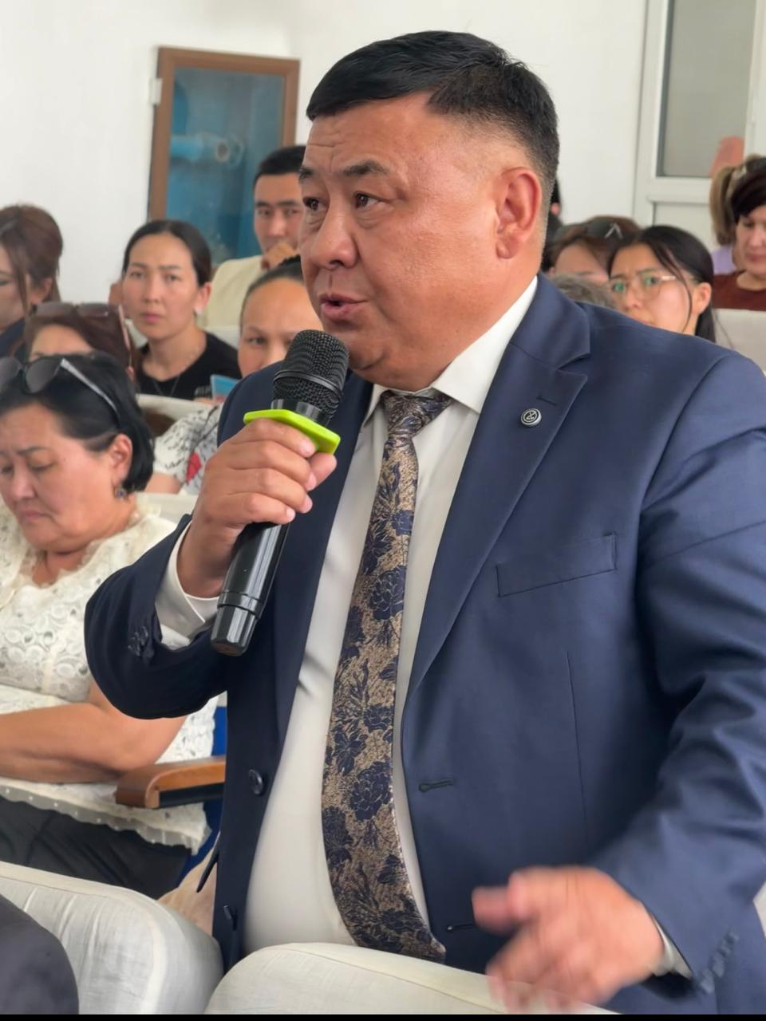
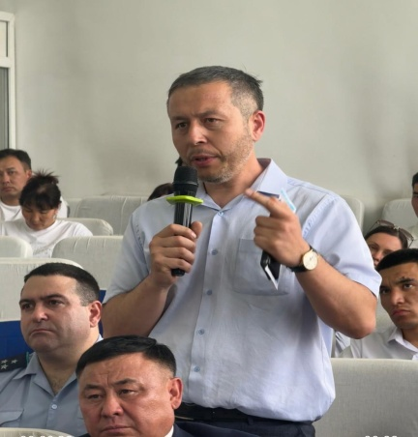
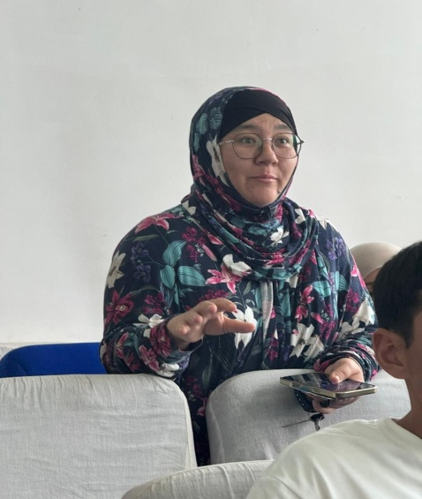
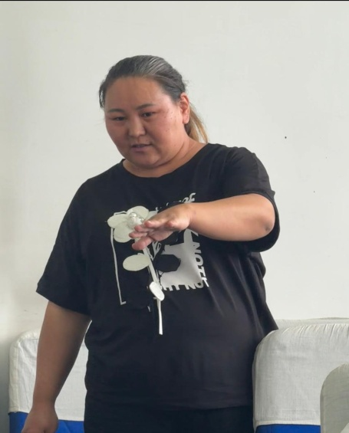
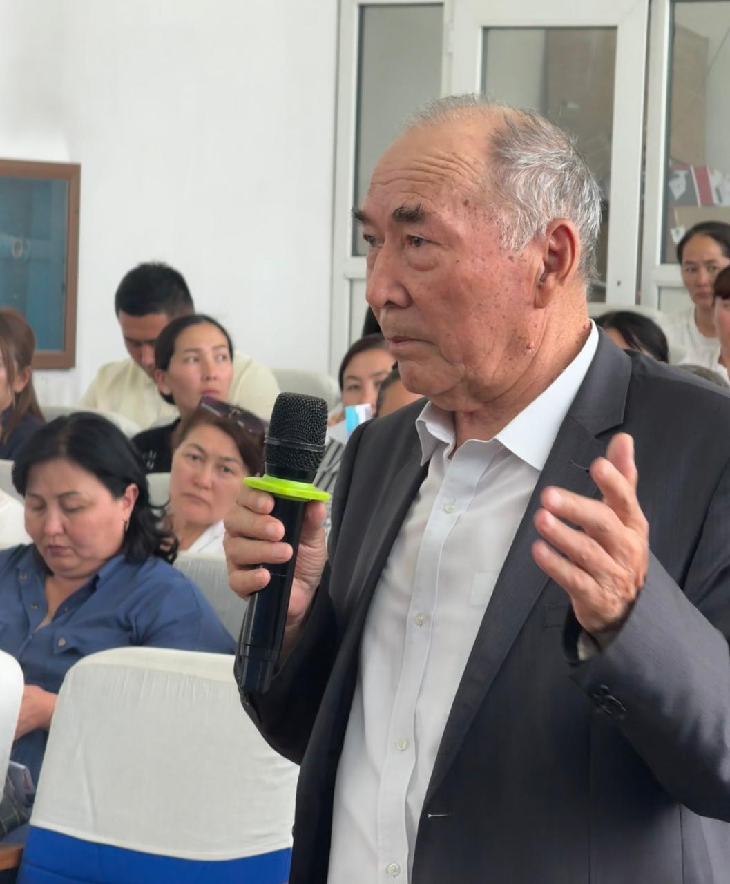
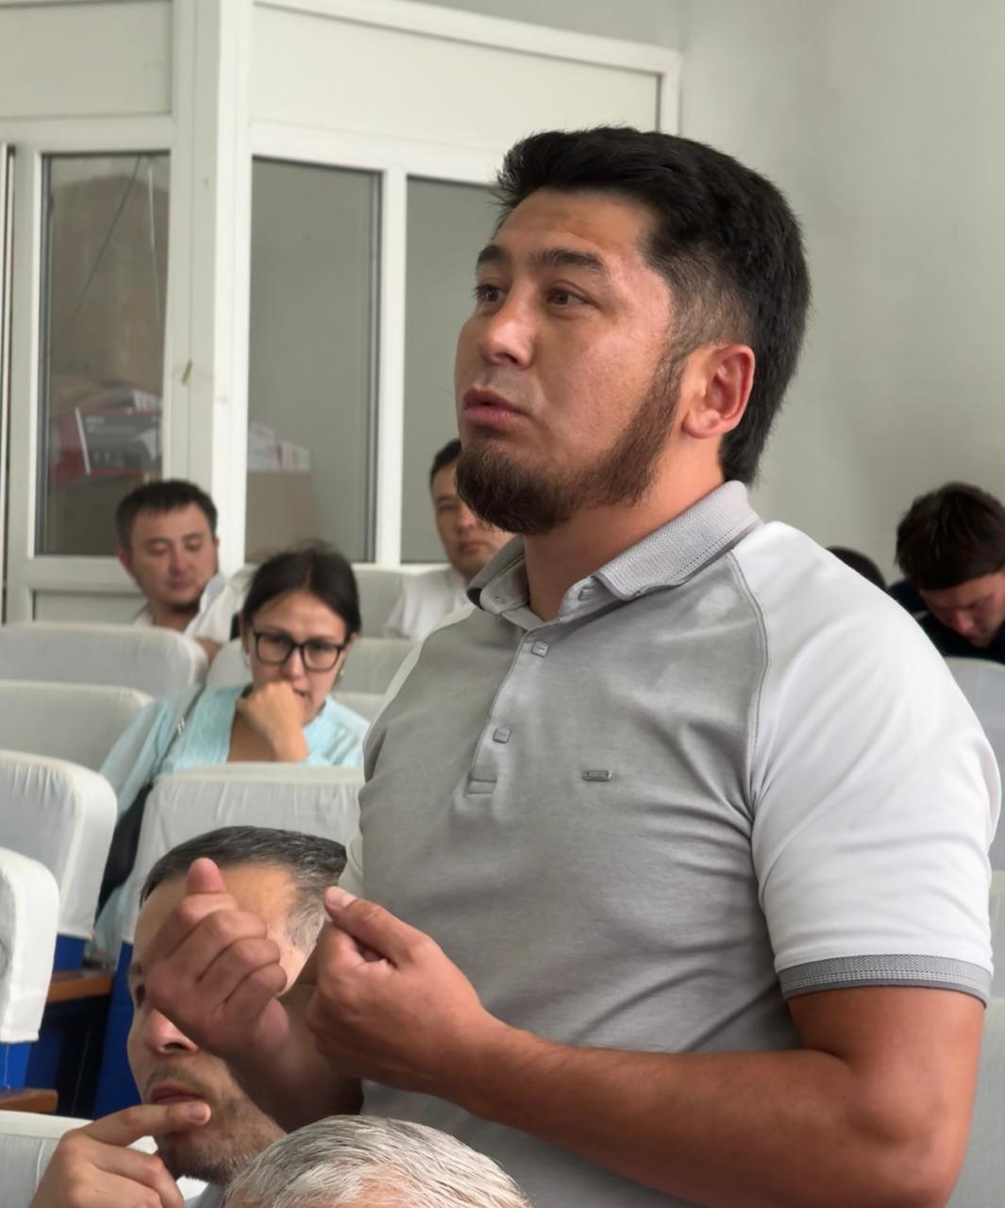
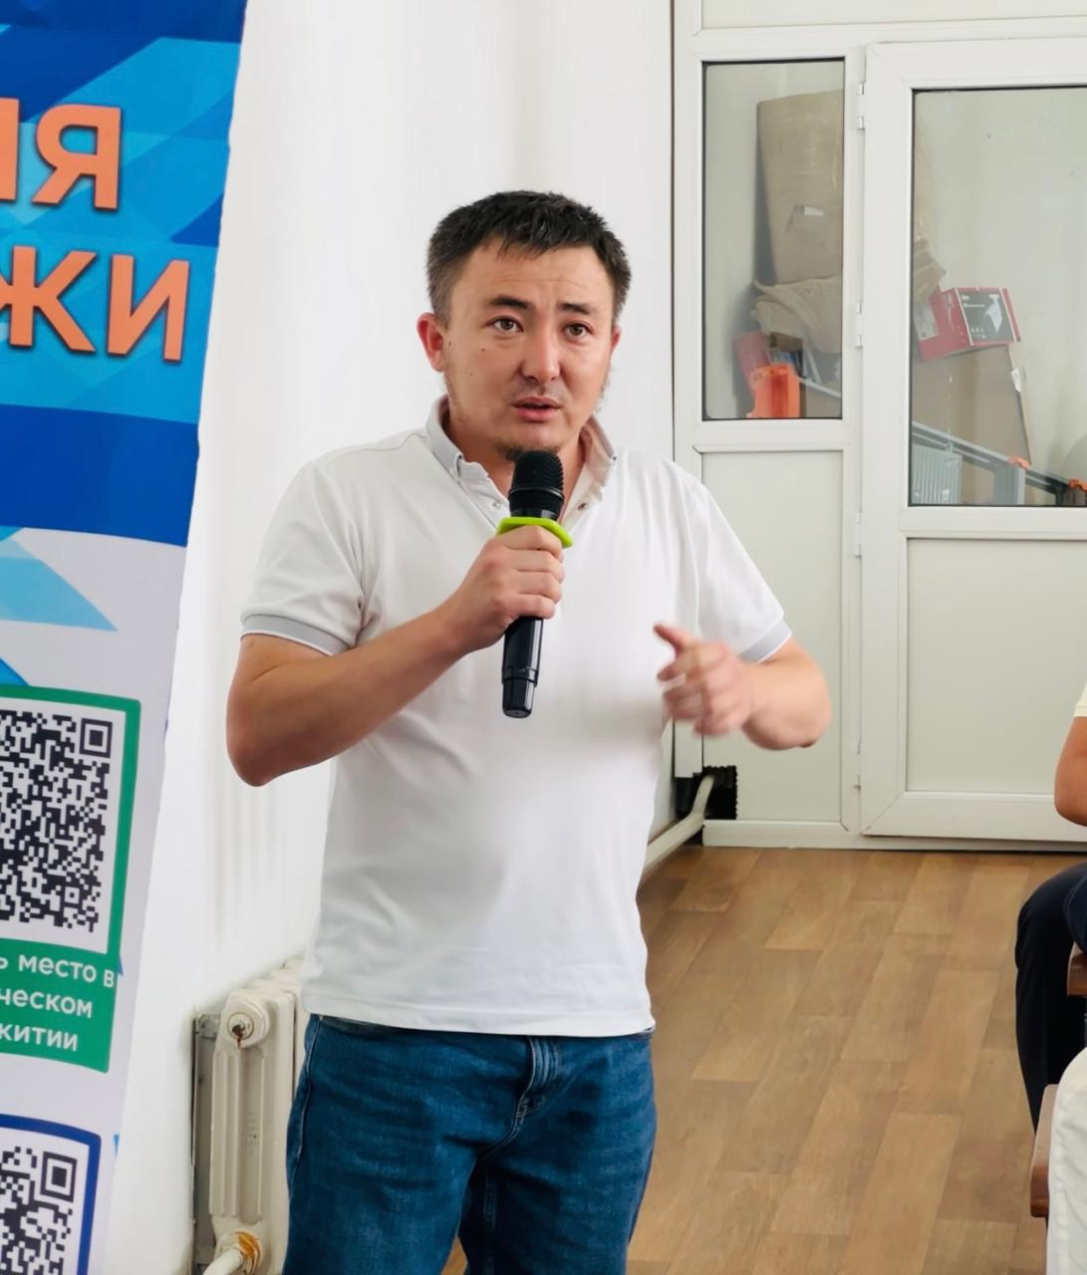
Шелек ауылы
04.06.2025
Инженерлік жүйелер және құрылыс сапасы– Газон жабындысы сапасыз төселген, желім қабаты ажырауда – қайта жөндеу қажеттілігі туындауы мүмкін.– Канализация жүйесі күрделі жөндеу кезінде толық ауыстырылмаған.– Құбырлар мәселесі шешілмеген, тұрғындар каналдарды тазалауға өз қаражатынан ақша жинауға мәжбүр.

Slide 13
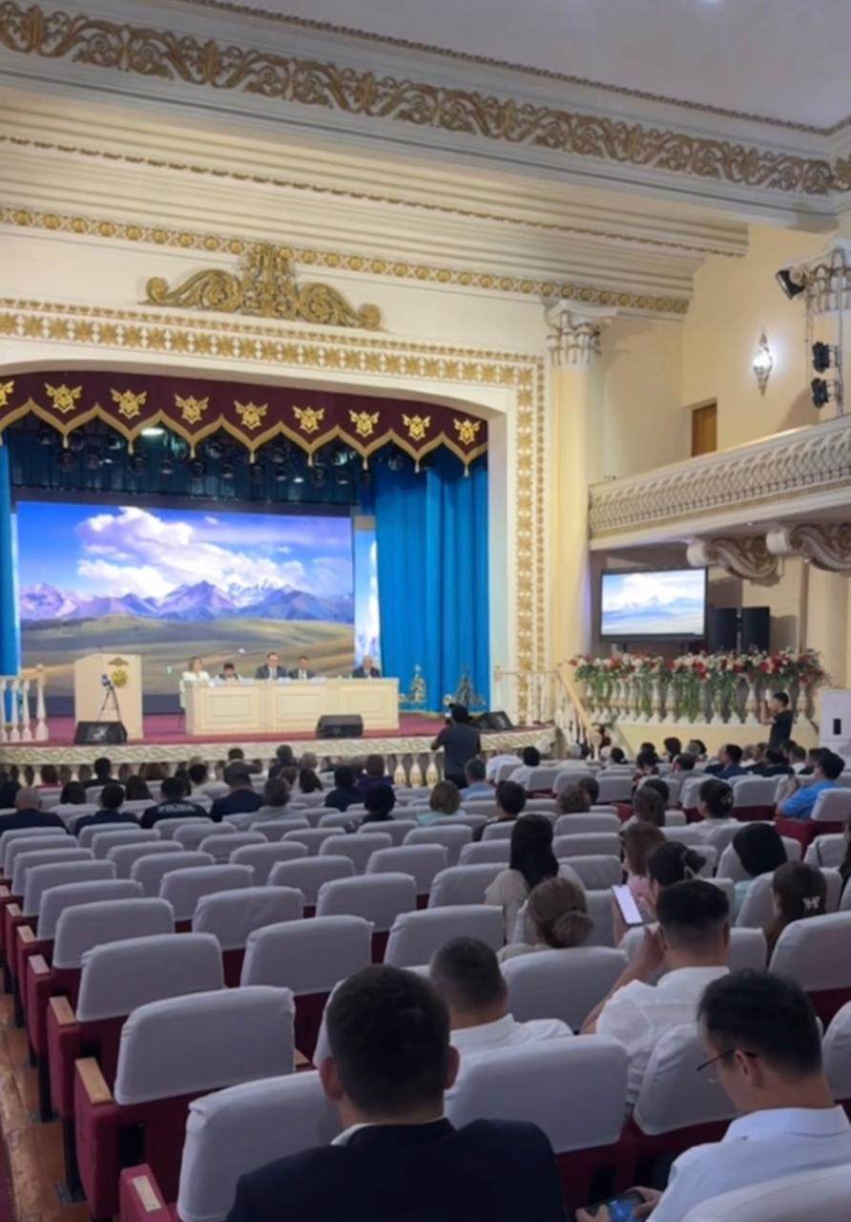
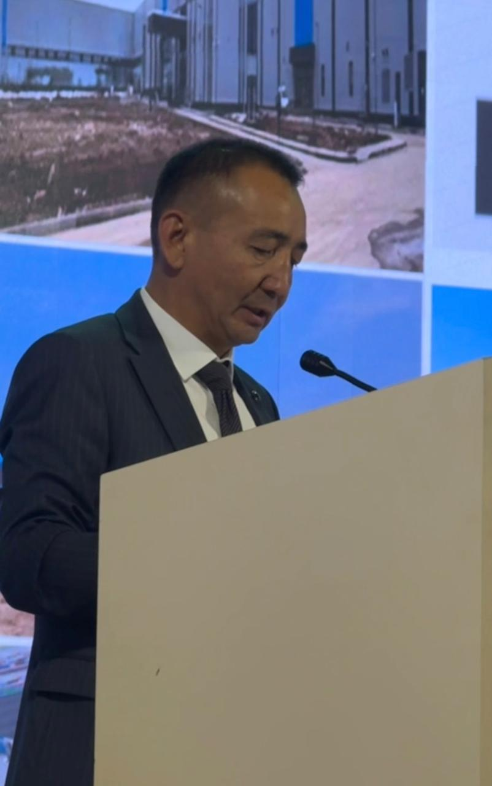
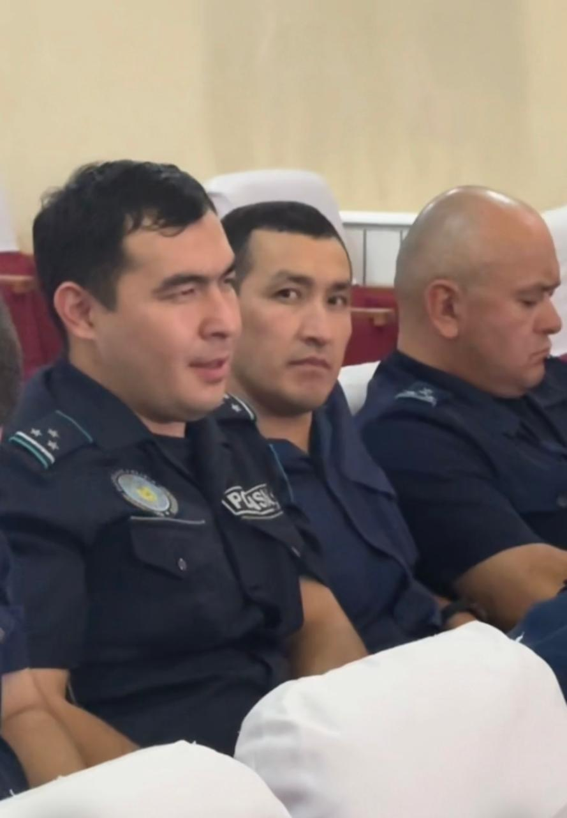
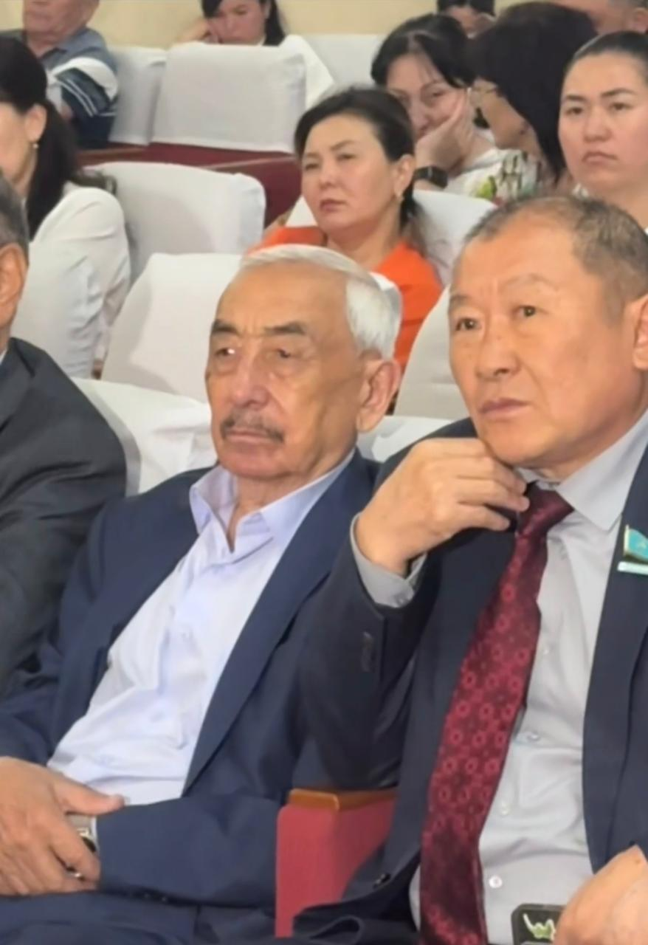
Қарасай ауданы
05.06.2025жыл
Тұрғындар көтерген мәселелер мен ұсыныстары:
Заңсыз құрылыстар– Ауылда заңсыз салынған нысандар (кафелер және т.б.) бар. Оларға жауап беретін нақты орган жоқ, заңсыз салынса да, шара қолданылмайды.
Жол және көлік қозғалысы– БАКАД сапалы салынғанымен, жол тарылып, кептеліс жиі орын алуда.– Елтай ауылындағы бұрылыс өте қауіпті, жолды түзету қажет. Жанында мектеп орналасқан, балалардың өміріне қауіп төнуде.– Тротуарларды қысқартуға қарсылық бар – бұл балалардың қауіпсіздігіне кері әсер етеді..
01
02

Slide 14
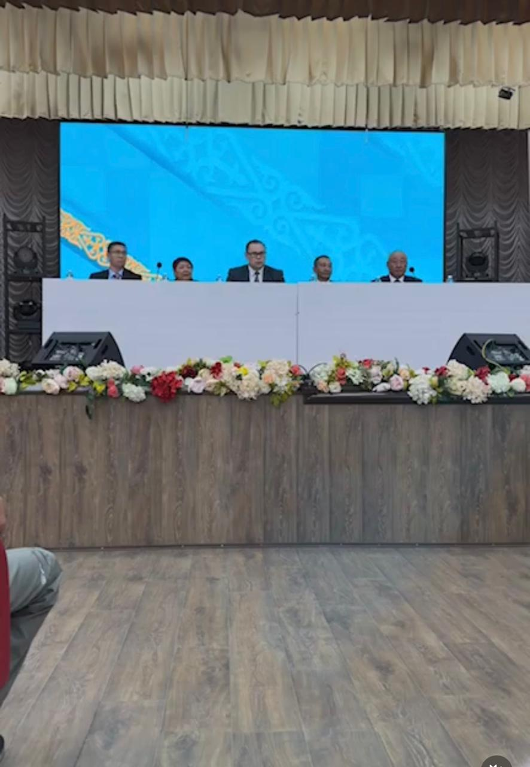
Береке ауылдық округі
06.06.2025
Су және ауыл шаруашылығы– Канал толығымен қоршалып, жекеменшікке өтіп кеткен. Кафе секілді жеке бизнес иелері шаруаларға су алуға мүмкіндік бермей отыр.– Каналды сақтау – болашақ ұрпақ үшін маңызды, оны заңдастыру, реттеу қажет.
Инфрақұрылым және электрмен қамту– Жергілікті жерде жиналыс өткізуге орын жоқ. Жер телімдері жекенің иелігінде, нақты шешім қабылданбай келеді.– Кей кәсіпкерлердің техникасы электр кернеуінің (ток «скачогы») тұрақсыздығынан істен шыққан. Бұл үшін жауапкершілік қарастырылуы тиіс.

Slide 15
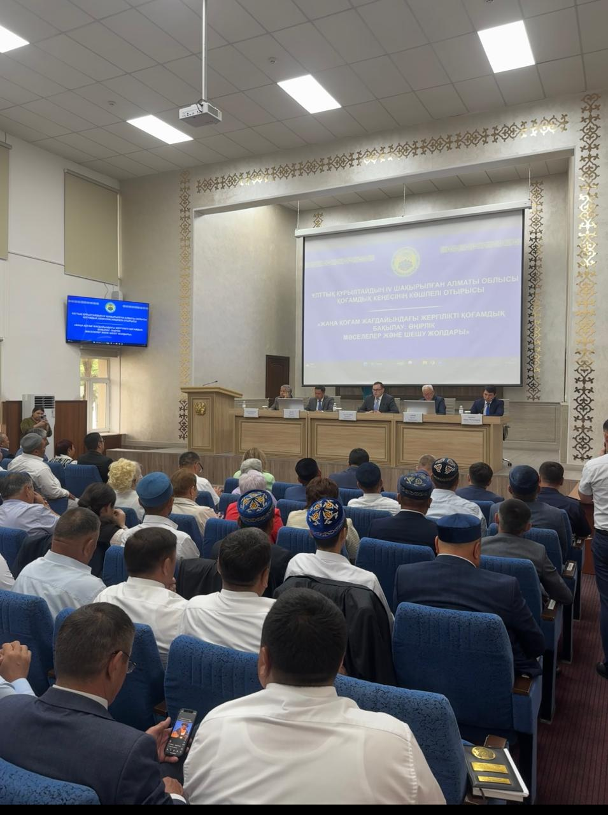


Жамбыл ауданы
09.06.2025жыл
Тұрғындар көтерген мәселелер
мен ұсыныстар:
Балалар мен жастарды қолдау– Балаларға арналған үйірмелер (кружоктар), өнер және шығармашылық орталықтары қажет. Бос уақытты тиімді өткізуге мүмкіндік беру керек.– Еңбек пәнін тәжірибелік бағытта күшейту, оқушыларды кәсіпке баулу маңызды (аяқ киім тігу, қолөнер және т.б.).
03
Мал шаруашылығы– Ауылда жұмыс көзі аз (тек мектеп пен емхана), сондықтан мал ұстауға шектеу қоймау қажет. Сиыр мен қойға рұқсат шектелмей, жайылым мәселесі шешілуі тиіс.
04

Slide 16






Шиен ауылдық округі
Жер мәселесі– 10 сотық жер жеткіліксіз: не үй, не бақша – біреуін ғана пайдалануға болады. Ауыл тұрғындары үшін жер телімінің көлемін ұлғайту мүмкіндігі қарастырылуы тиіс.
Жергілікті басқару– Ауыл әкімі қызметіне жергілікті жағдайды жақсы білетін, ел сенетін азаматты сайлау ұсынылды.

Slide 17







Талғар ауданы
19.06.2025жыл
Тұрғындар көтерген мәселелер мен ұсыныстар:
Тарихи-мәдени мұра және жергілікті басқару
Талхиз саябағының барлық штаты Есікке беріліп кеткен. Саябақ Талғар ауданына қайтарылып, жергілікті тұрғындар жұмысқа орналасуы тиіс.
Спорт және жастар саясаты– Ауданда стадион, бассейн, спорттық кешендер жоқ. Бұл жастар арасында маскүнемдік, нашақорлық, өз-өзіне қол жұмсау секілді әлеуметтік проблемаларға әкеліп отыр.– Паралимпиадаға қатысатын спортшылар бар. Солар үшін арнайы спорт кешені қажет.– Буллингке қарсы құрылған ұйым жұмысы облыс деңгейінде қолдау тапса, тиімді болар еді. Әсіресе, кибербуллинг мәселесі өзекті.
02
03
Жер және экология мәселелері– Аудан маңындағы сайлар сатылып, құбырлар тартылып жатыр. Бұл заңсыздыққа күмән бар. Табиғи аймақтарды сақтап қалу – тұрғындар талабы.– Қоқыс төгудің жүйесіздігі, көгалдандырудың болмауы экологиялық апат қаупін туындатып отыр.– Жасыл-желекті қорғау, аудан табиғатын гүлдендіру – басты міндет. Құзырлы органдар экологиялық заңбұзушылықтарға шара қолдануы тиіс
02
03

Slide 18




Жаналық ауылы
Білім беру және әлеуметтік инфрақұрылым–
Екі жылдан бері мектеп салынбаған. Балабақша жетіспейді.– Көпбалалы аналар жұмысқа шыға алмай отыр, балабақшаларға субсидия беру мәселесін қарау қажет.
Инженерлік инфрақұрылым және тұрғын үй–
Тұрғындар жарықты Еңбекшіқазақ ауданынан алады. Электрмен қамту Талғар желісі арқылы жүзеге асса, тиімді болар еді.– Мүгедектер жүре алмайтын көшелер бар. Бұл бағытта инклюзивті орта қалыптастыру қажет.
Мәдениет және тарихи жады–
Қуғын-сүргінге ұшырағандар еске алынатын саябақта мәдениет үйі жоқ. Жыл сайын 31 мамырда өтетін шараға арналған тұрақты орын керек.
Тіл саясаты және аударма сапасы– Көше атаулары мен көрнекі ақпараттарда аударма қателері көп. Қазақ тілінің мәртебесін көтеру және дұрыс қолданылуын қадағалау қажет.

Slide 19





Балқаш ауданы
26.06.2025 жыл
Тұрғындар көтерген мәселелер мен ұсыныстар:
Камзин Бақытжан – аудандық қоғамдық кеңес мүшесі:– Ауданда өндіріс орындарының болмауы салдарынан жастар қалаға кетіп жатыр, халық саны азайып, тығыздық коэффиценті төмендеп отыр. Соның салдарынан денсаулық сақтау саласына бөлінетін қаржы азайған.– Дәрігерлердің жалақысы төмен, ауылдық жерлерге жас мамандар келмейді, кадр тапшылығы бар.– Жедел жәрдем көліктері ескі, жетіспейді.– Шекара маңындағы шалғай аудандарға қолдау көрсету үшін облыстық деңгейде арнайы бағдарлама қажет.– Халық тығыздығын арттыру мәселесін орталық органдарға жеткізу ұсынылды.
01
Оразбаев Ғалымжан – аудан әкімінің орынбасары:– Ауылда жастар тұрақтамай жатыр, әскери борышты өтеуші жастар саны аз. Бұл мәселені заңнамалық тұрғыда реттеу немесе ынталандыру тетіктерін қарастыру қажет.– Бұрынғы кеңестік тәжірибе бойынша таулы аймақта тұратын азаматтарға еңбекақыға үстеме төленетін. Осыны қалпына келтіру ауыл халқына қолдау болар еді.
02

Slide 20






Миялы ауылдық округі
Ысқабаев Бақыт – қоғамдық кеңес мүшесі, ақсақалдар алқасының төрағасы:– Ауыл тұрғындары негізінен мал шаруашылығымен айналысады. Бірақ қой жүнін өткізуде қиындықтар бар.– Облыс көлемінде жүн өңдеу зауытын ашу ұсынылды.– Ауылда мал ұрықтандыру пункті жоқ, бұл сиырлардың қысыр қалуына әкеп соғуда.
Абдыжаппаров Жандос – қоғамдық кеңес мүшесі:– «Ауыл аманаты» бағдарламасы аясында жер телімдері игеріліп жатыр. Алайда, канал құрылысы әлі аяқталмаған.

Slide 21







Алатау қаласы
04.07.2025жыл
Тұрғындар көтерген мәселелер мен ұсыныстар:
Жер мәселесі– Арқабаева Бақыт (Дәулет ықшам ауданы): 2018 жылы Қайнар ауылы әкімінің комиссия шешімімен 100-ге жуық тұрғынға жалға берілген жерлер әлі заңдастырылмаған.
Сәбит Панжазов (Құйған ауылы): Бұрын ЛПХ ретінде берілген жерлер Алатау қаласының құрылуына байланысты заңдастырылмай отыр. 35 тұрғын сотқа жүгінгенімен, қала мәртебесіне байланысты нәтиже шықпаған.
01
01
02
02
Төлегенұлы Дулат (Жаңа-Дәуір): Мұндай даулы жер телімдерін шешу үшін Бас жоспарға және Үкімет қаулысына өзгеріс енгізу қажет деп санайды.

Slide 22
Экология және инфрақұрылым
Дариға Есенбекова (Жаңа-Арна): Қаңғыбас иттер қауіп төндіруде. Су қысымы төмен, жарық жиі сөніп, жолдар мен көшелер жөндеуді қажет етеді.
-Айгерим Атайбаева (Қайрат ауылы): Ауыл өндірістік кәсіпорындармен қоршалған, экологиялық қауіп жоғары. Қоғамдық көлік жоқ, такси қымбат.
– Аманқұл Шағатайұлы (Дәулет ауылы): Аудан арасындағы зиратты белгілеу және қоршау, зейнеткерлерге қоғамдық көлікке жеңілдік билеттері жайында айтты.–
– Фатима Османовна (Еңбек ауылы): Газ бағасы, жарық, мектепке жол, интернет, футбол алаңы, ойын алаңы сапасы мәселелері көтерілді.
– Раушан Ысқақова (Заречный): 5 қабатты үйлерге газ, жарық, жол, су тарту және әлеуметтік осал топтарға пәтер беру мәселесін ұсынды.

Slide 23






Slide 24

Қорытындылай келе:
Атқарылған жұмыстар нәтижесінде 19 елді мекенде қоғамдық кеңес мүшелерінің, ауыл тұрғындарының, қоғамдық ұйымдардың қатысуымен ашық диалог форматында кездесулер өткізілді.
Нәтижесінде, жалпы саны 150-ге жуық ұсыныс пен мәселе жиналды. Бұл ұсыныстардың дені ауыл тұрғындарының күнделікті өміріне тікелей әсер ететін өзекті салаларға қатысты болды.
✅ Жер және құқықтық мәртебе мәселелері –
✅ Инфрақұрылым (жол, жарық, су, газ) –
01
28%Жер телімдерін заңдастыру, ЛПХ, саяжай және арендалық жерлерді рәсімдеу, жер даулары.
02
24%Ауылішілік және ауданаралық жолдарды жөндеу, жарықтандыру, ауызсу мен газ тарту мәселелері.
✅ Әлеуметтік сала (білім, балабақша, жастар, спорт) –
✅ Экология және санитариялық қауіпсіздік –
03
04
18%Мектеп салу, балабақша жетіспеушілігі, балаларға арналған үйірмелер, спорт алаңдары мен кешендер, мәдениет үйлері.
10%Қоқыс жиналмауы, жасыл желек мәселесі, өндіріс орындарының экологиялық қаупі, каналдардың заңсыз қоршалуы.
✅ Қоғамдық көлік пен қатынас – 6%Автобус бағыттарының жоқтығы, жолдама мен тасымал тарифтерінің қымбаттығы
✅ Денсаулық сақтау, жедел жәрдем, медициналық қызметтердің сапасы – 6%
✅ Мал шаруашылығы және ауылшаруашылық инфрақұрылымы
05
06
– 8%Жүн өткізу, мал ұрықтандыру пункттері, жайылым тапшылығы, субсидия алу қиындықтары

Slide 25
Алдағы жоспарлар
• Алматы облысы Қоғамдық кеңесі ұсыныстардың орындалу барысын мониторингілеп, кезең-кезеңімен есеп беруді қамтамасыз етеді;
• Қоғам өкілдерімен, тұрғындармен кері байланыс орнатып, бірлесіп шешім қабылдау тәжірибесі жалғасын табады;
• Жаңа ұсыныстар мен бастамалар бойынша жұмыс жүйелі түрде жалғасады.

Slide 26





Назарларыңызға рахмет
Образец текста
  Второй уровень
    Третий уровень
      Четвертый уровень
        Пятый уровень

